Slide 1
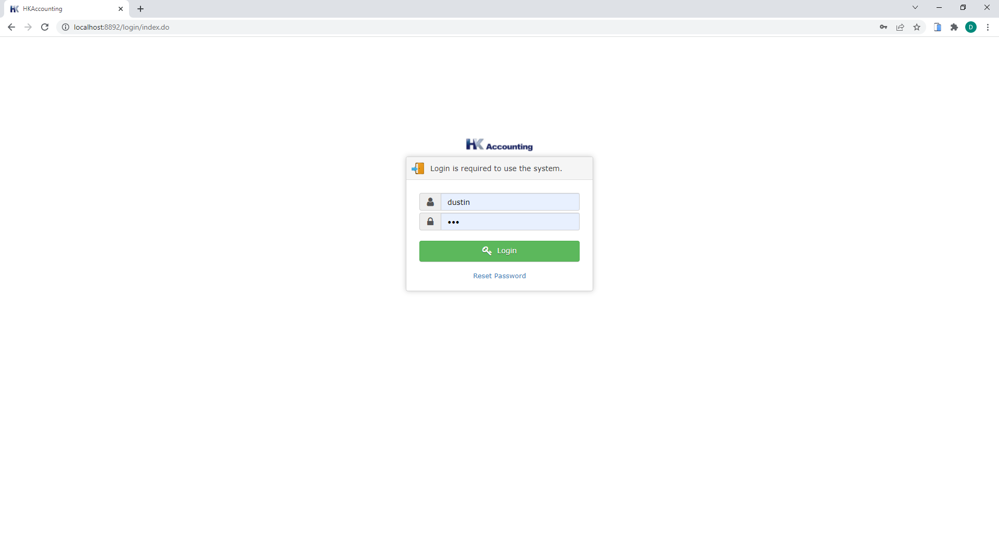
Page ID | Login | Program Name | 시스템 로그인 | User | 모든 사용자
Function | 시스템에 로그인 한다 |  |  | Parent | Login
 |  |  |  |  |  | Description
사용자 계정 입력후 로그인 – 로그인 하지 않은 사용자는 모든 메뉴 접근이 불가능함
비밀번호 분실시 등록된 자신의 이메일을 이용해 비밀번호를 재설정함

Slide 2
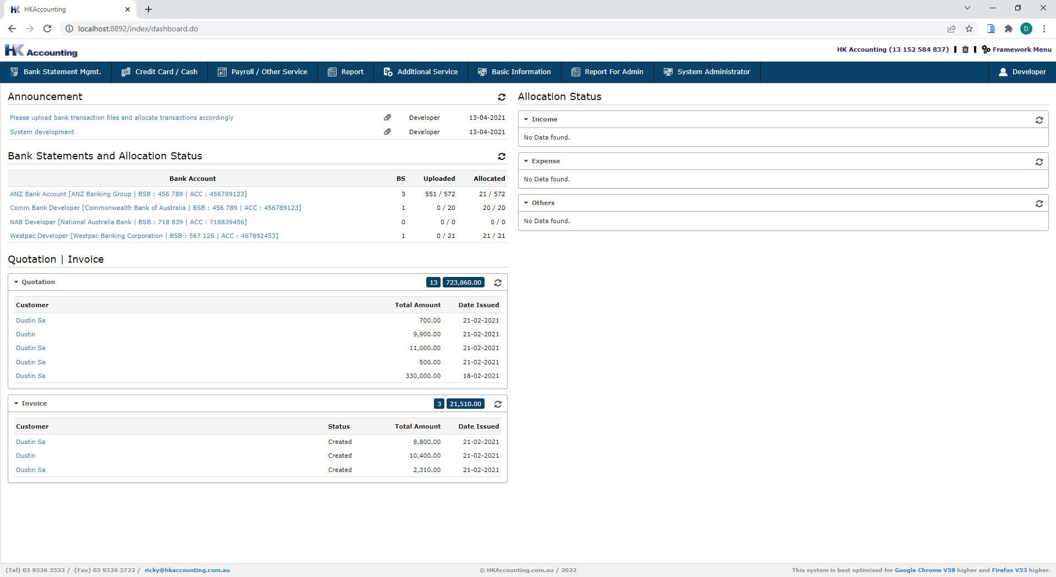
Page ID | IndexDashboard | Program Name | Dashboard | User | 모든 사용자
Function | 전체적인 현황 파악용 대시보드 화면을 나타낸다 |  |  | Parent | Index
 |  |  |  |  |  | Description
관리자가 등록한 공지사항을 날짜순으로 5개 항목을 보여줌
Bank Statement Allocation 현황을 Income 및 Expense 기준으로 집계하여 나타냄
Bank Statement 업로드 현황 및 Allocation 현황을 나타냄
Quotation 및 Invoice 발행 현황을 나타냄

Slide 3
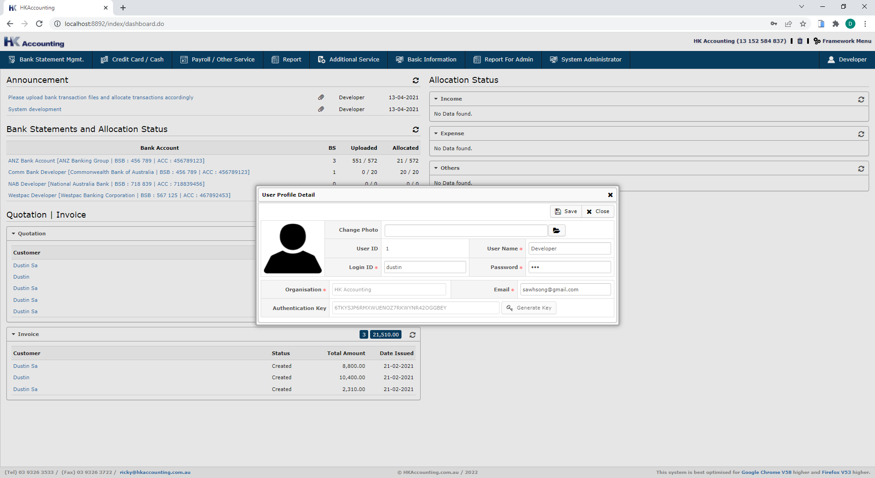
Page ID | UserProfilePop | Program Name | User Profile | User | 모든 사용자
Function | 로그인한 사용자의 프로파일을 보여주고 정보를 수정할 수 있다 |  |  | Parent | Login
 |  |  |  |  |  | Description
 |  |  |  |  |  | 로그인한 사용자 정보 조회 및 수정 User ID는 시스템 자동 생성 항목으로 수정 불가 Organisation 항목은 관리자만 수정 가능

Slide 4
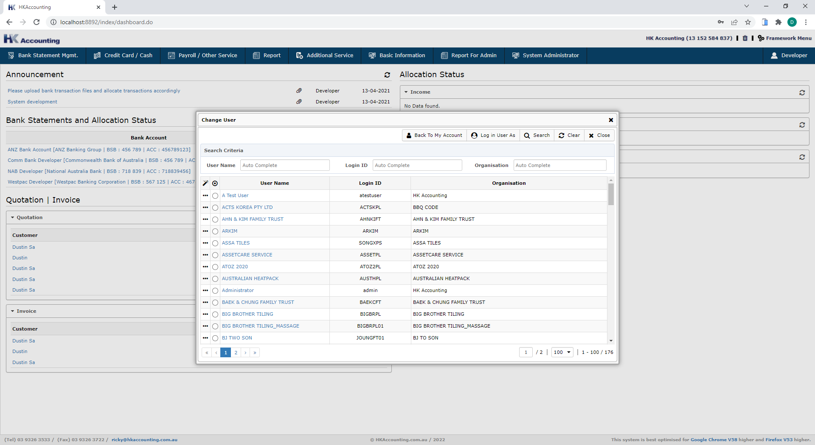
Page ID | UsersPop | Program Name | Change User | User | 관리자
Function | 관리자가 다른 사용자로 로그인 하여 해당 사용자 정보를 조회 가능함 |  |  | Parent | Login
 |  |  |  |  |  | Description
 |  |  |  |  |  | 전체 사용자 목록을 보여주고 관리자가 특정 사용자를 선택 후 해당 사용자를 로그인 한 것처럼 사용 가능함
처음 로그인 한 사용자로 돌아감
선택시 해당 사용자로 전환
선택시 해당 사용자로 전환
사용자 전환시 상단 영역에 표시됨

Slide 5
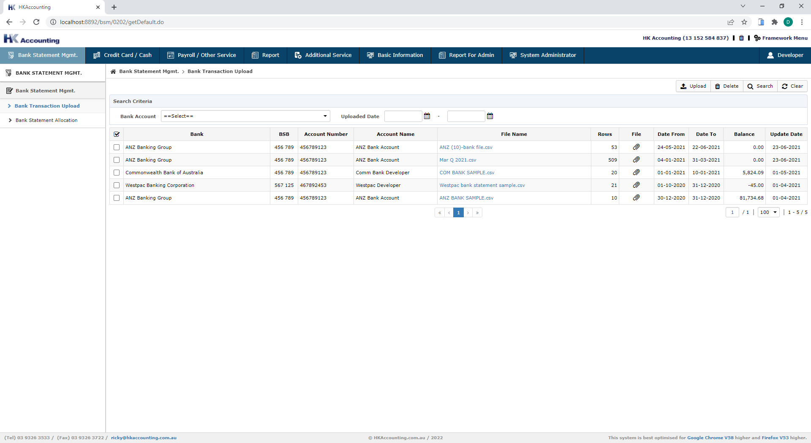
Page ID | BSM0202List | Program Name | Bank Transaction Upload | User | 사용자
Function | Bank Transaction file을 업로드 하고 조회한다 |  |  | Parent
 |  |  |  |  |  | Description
 |  |  |  |  |  | 업로드된 Bank Transaction 파일 정보를 조회한다
목록에서 선택된 항목 삭제
파일 업로드 화면 호출
항목 선택시 상세 정보 화면 호출

Slide 6
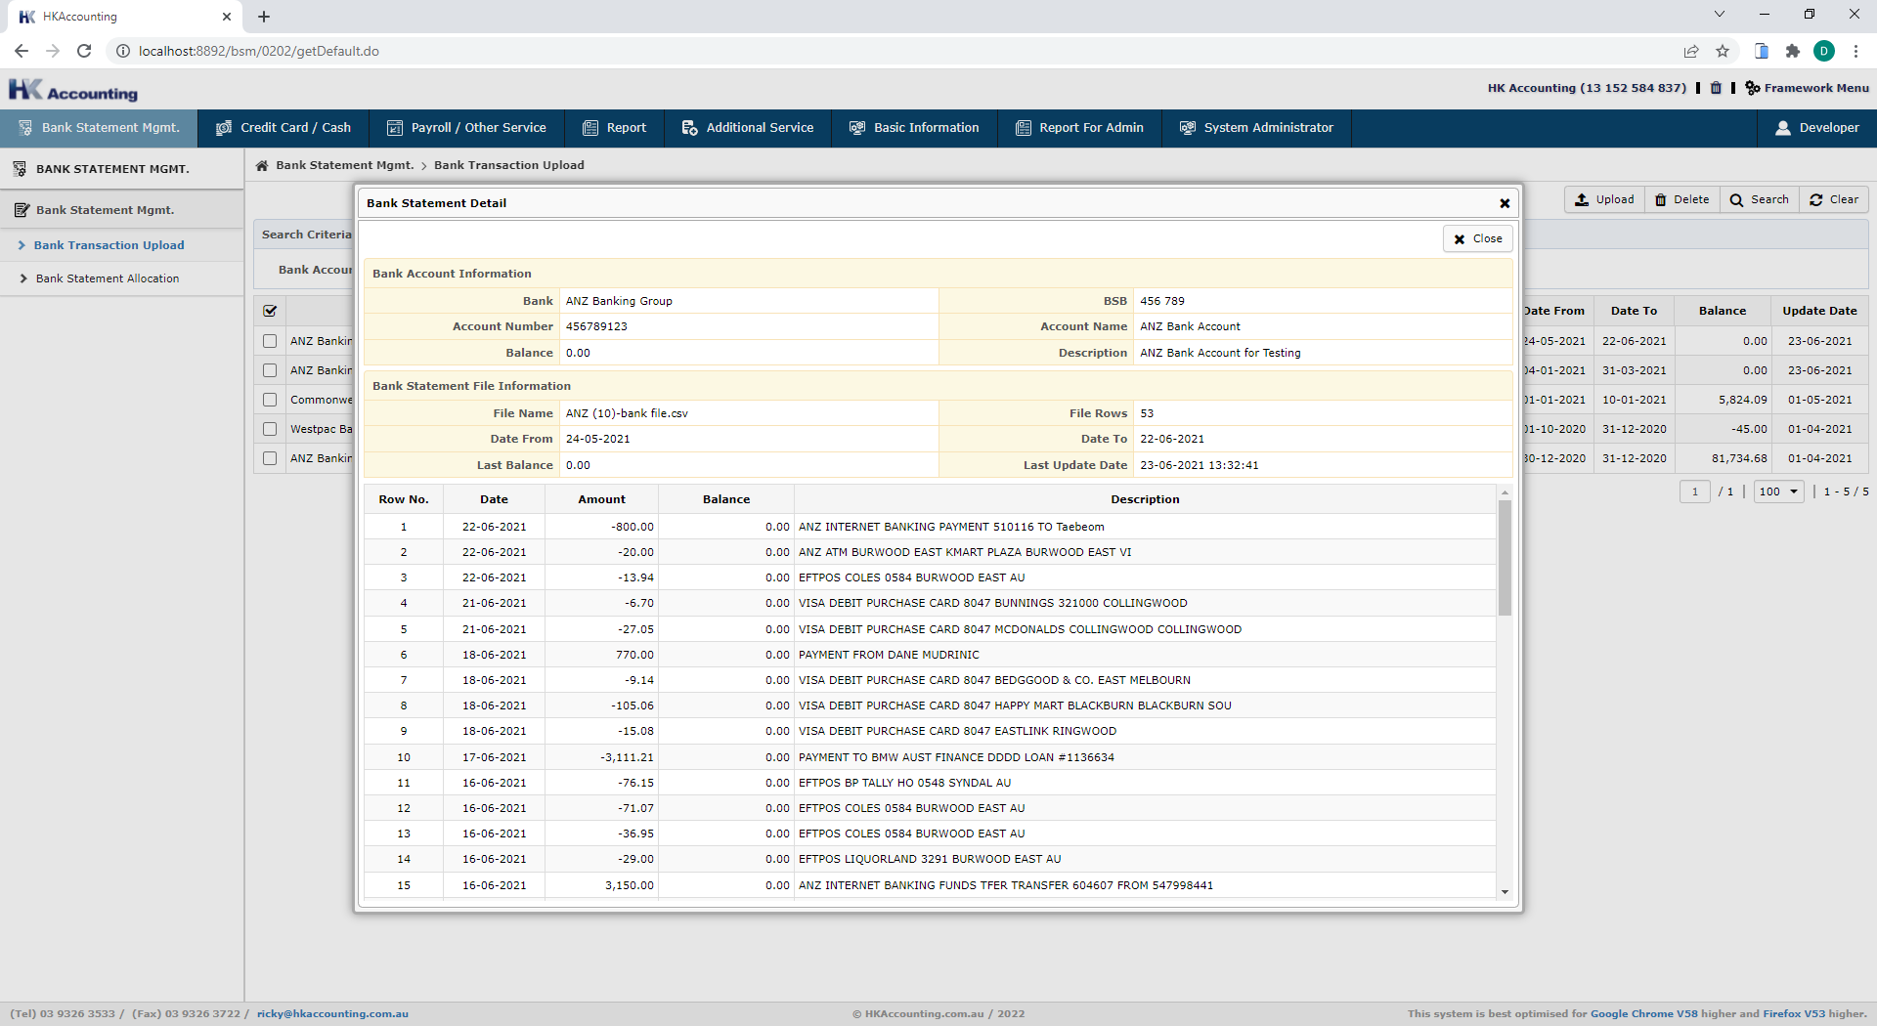
Page ID | BSM0202DetailPop | Program Name | Bank Transaction Detail | User | 사용자
Function | 업로드된 Bank Transaction 상세 내용을 조회한다 |  |  | Parent | BSM0202List
 |  |  |  |  |  | Description
 |  |  |  |  |  | 업로드된 Bank Transaction 파일 상세정보를 조회한다 Bank Transaction 파일 내용을 Line 단위로 보여줌

Slide 7
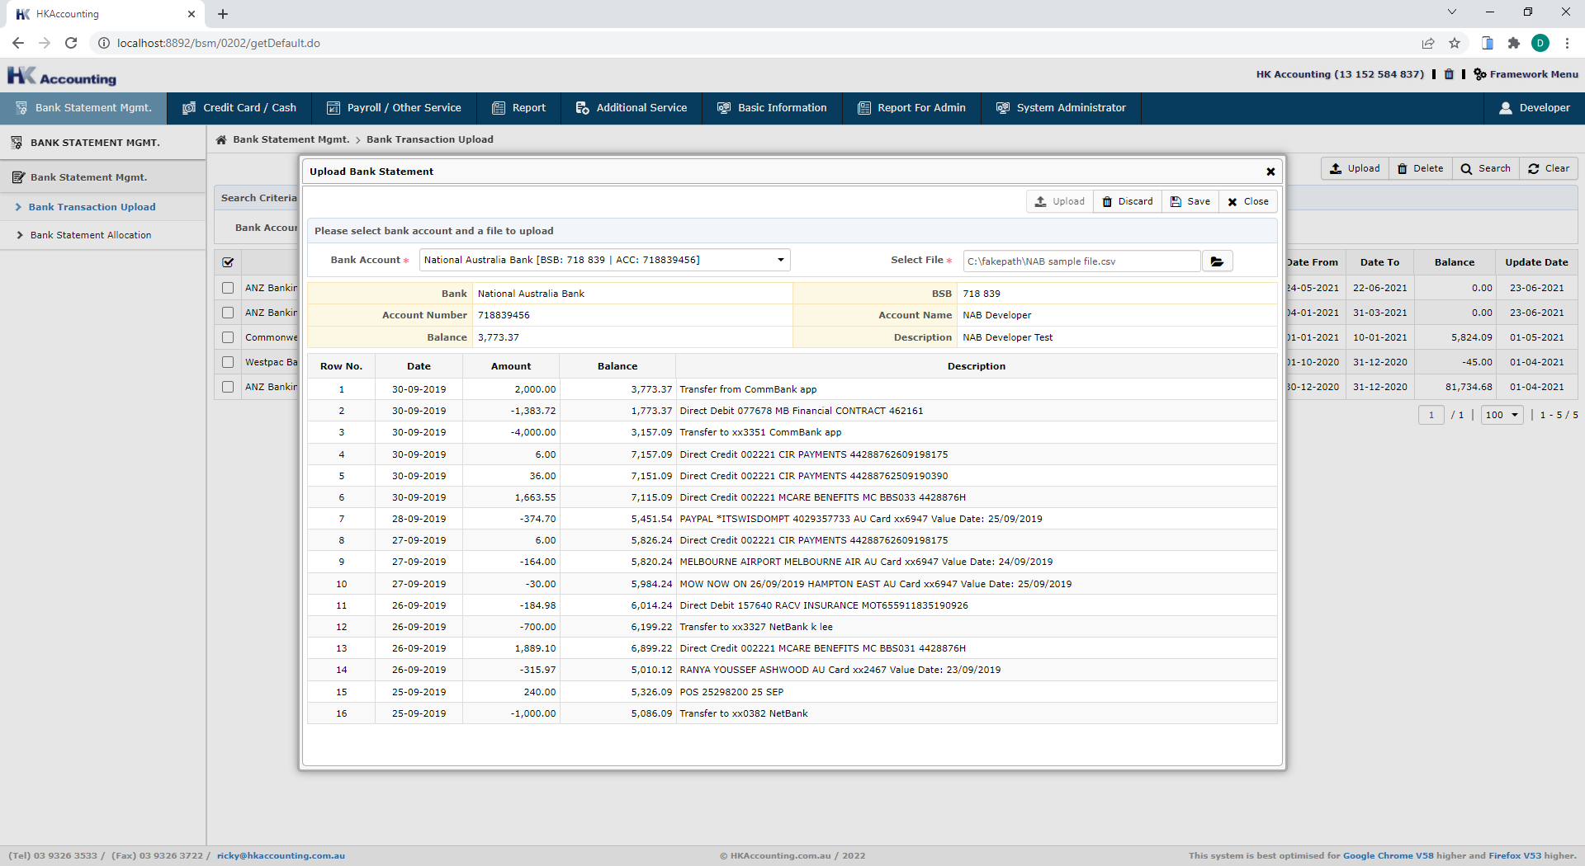
Page ID | BSM0202UploadPop | Program Name | Upload Bank Statement | User | 사용자
Function | Bank Statement 파일을 업로드 한다 |  |  | Parent | BSM0202List
 |  |  |  |  |  | Description
 |  |  |  |  |  | 은행별 Bank Statement 파일을 업로드 한다 중복 데이터 업로드시 오류 메시지 팝업
파일 선택후 업로드 클릭
내용 확인 후 업로드를 원하지 않을 경우 클릭
Bank Account를 먼저 선택해야함 (은행별로 파일의 형식이 다르기 때문)
내용 확인 후 업로드를 원할 경우 클릭
업로드할 파일을 선택

Slide 8
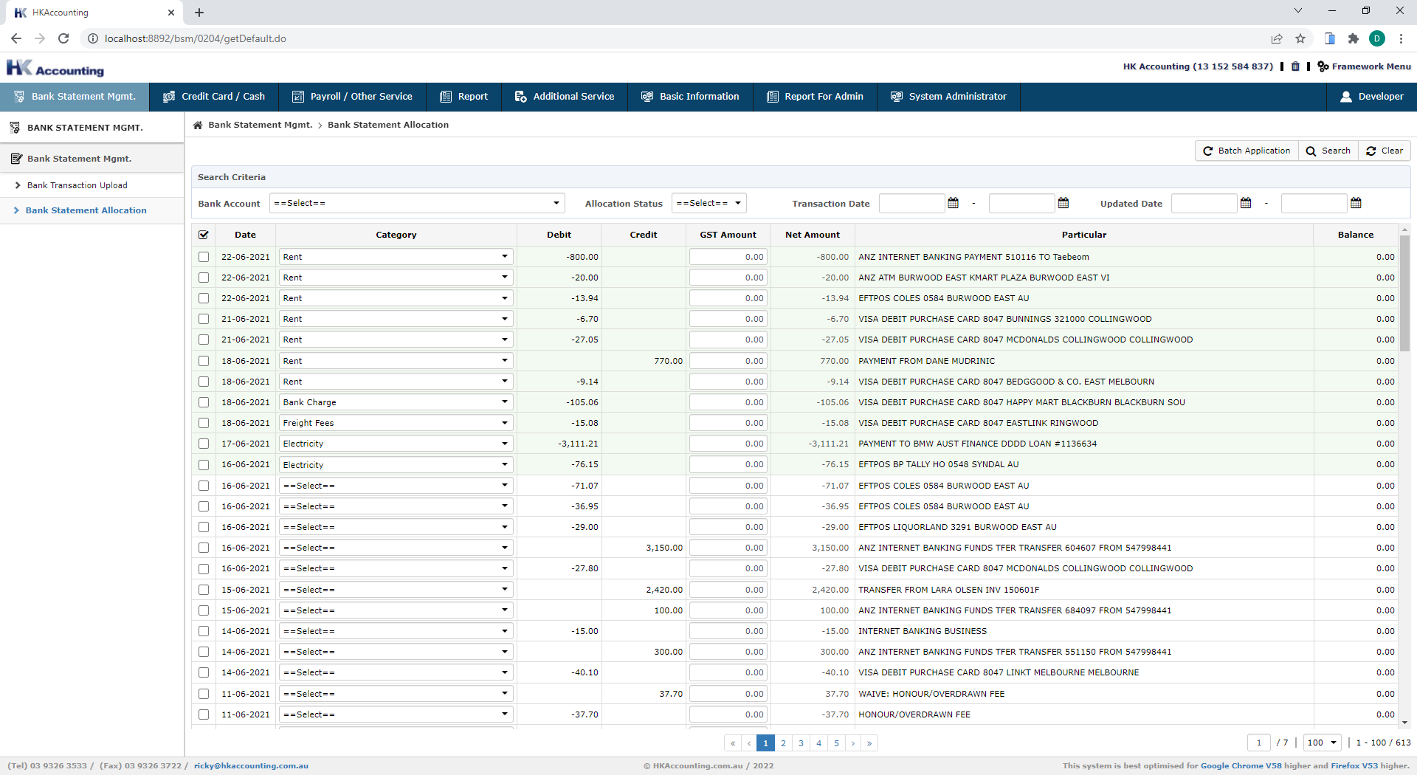
Page ID | BSM0204List | Program Name | Bank Statement Allocation | User | 사용자
Function | 업로드된 Bank Statement 내용을 확인하고 Allocate 한다 |  |  | Parent
 |  |  |  |  |  | Description
 |  |  |  |  |  | 업로드된 모든 Bank Statement내용을 조회한다 조회 목록에서 직접 수정할 수 있으며 각 항목 수정시 동시 저장됨 Highlighted된 Row들은 이미 할당된 데이터임 Category와 GST Amount만 선택하면 다른 항목은 자동 계산됨
일괄적용 화면 호출

Slide 9
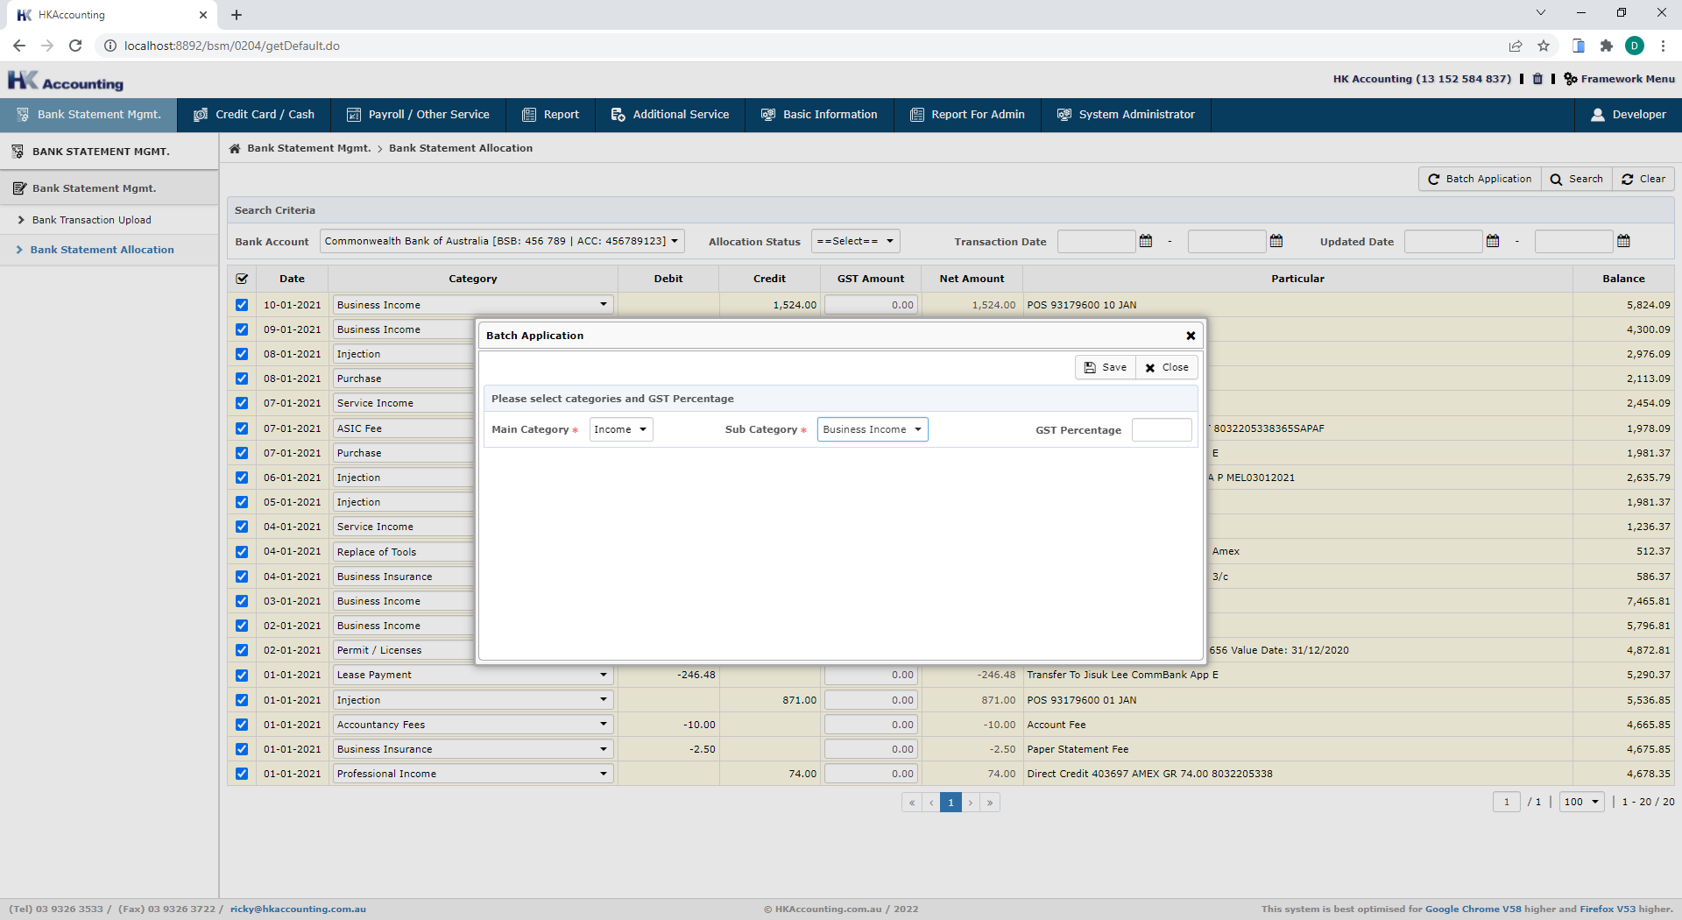
Page ID | BSM0204BatchApplicationPop | Program Name | Batch Application | User | 사용자
Function | Allocation 일괄작업을 처리한다 |  |  | Parent | BSM0204List
 |  |  |  |  |  | Description
 |  |  |  |  |  | 목록에서 선택된 항목들에 대해 일괄적으로 Allocation을 적용함 Category, Sub Category 및 GST Percentage를 입력후 반영함

Slide 10
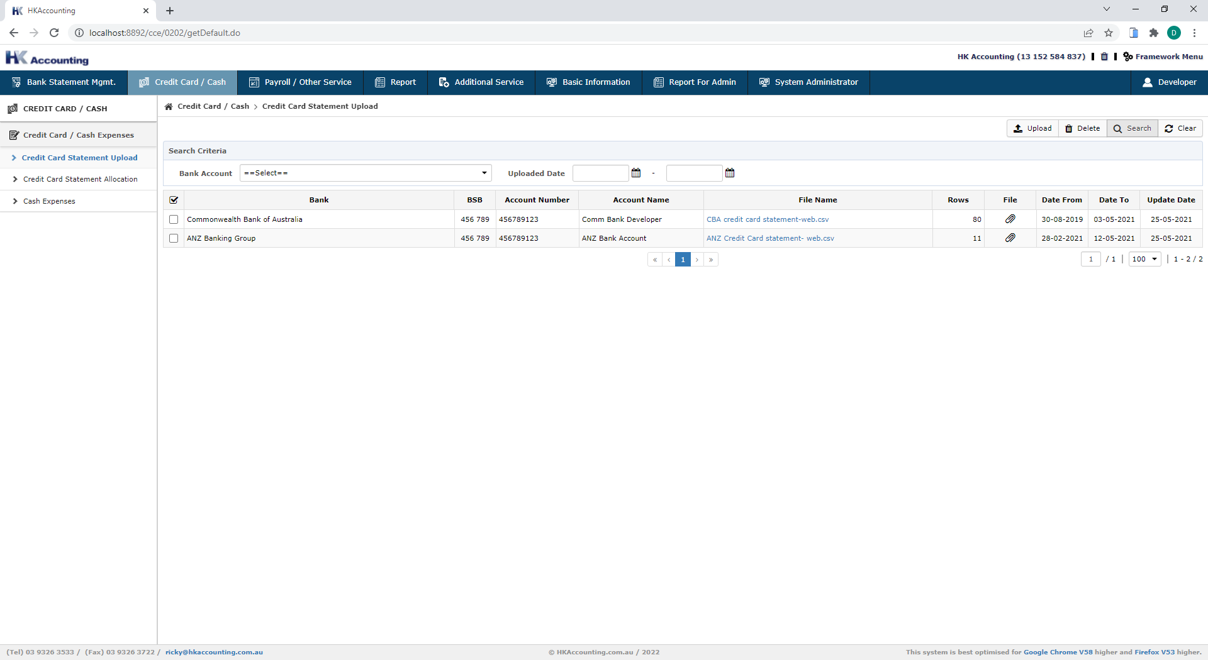
Page ID | CCE0202List | Program Name | Credit Card Statement Upload | User | 사용자
Function | Credit Card Statement 파일을 조회하고 업로드 한다 |  |  | Parent
 |  |  |  |  |  | Description
 |  |  |  |  |  | 업로드된 Credit Card Statement 파일 정보를 조회한다
목록에서 선택된 항목 삭제
파일 업로드 화면 호출
항목 선택시 상세 정보 화면 호출

Slide 11
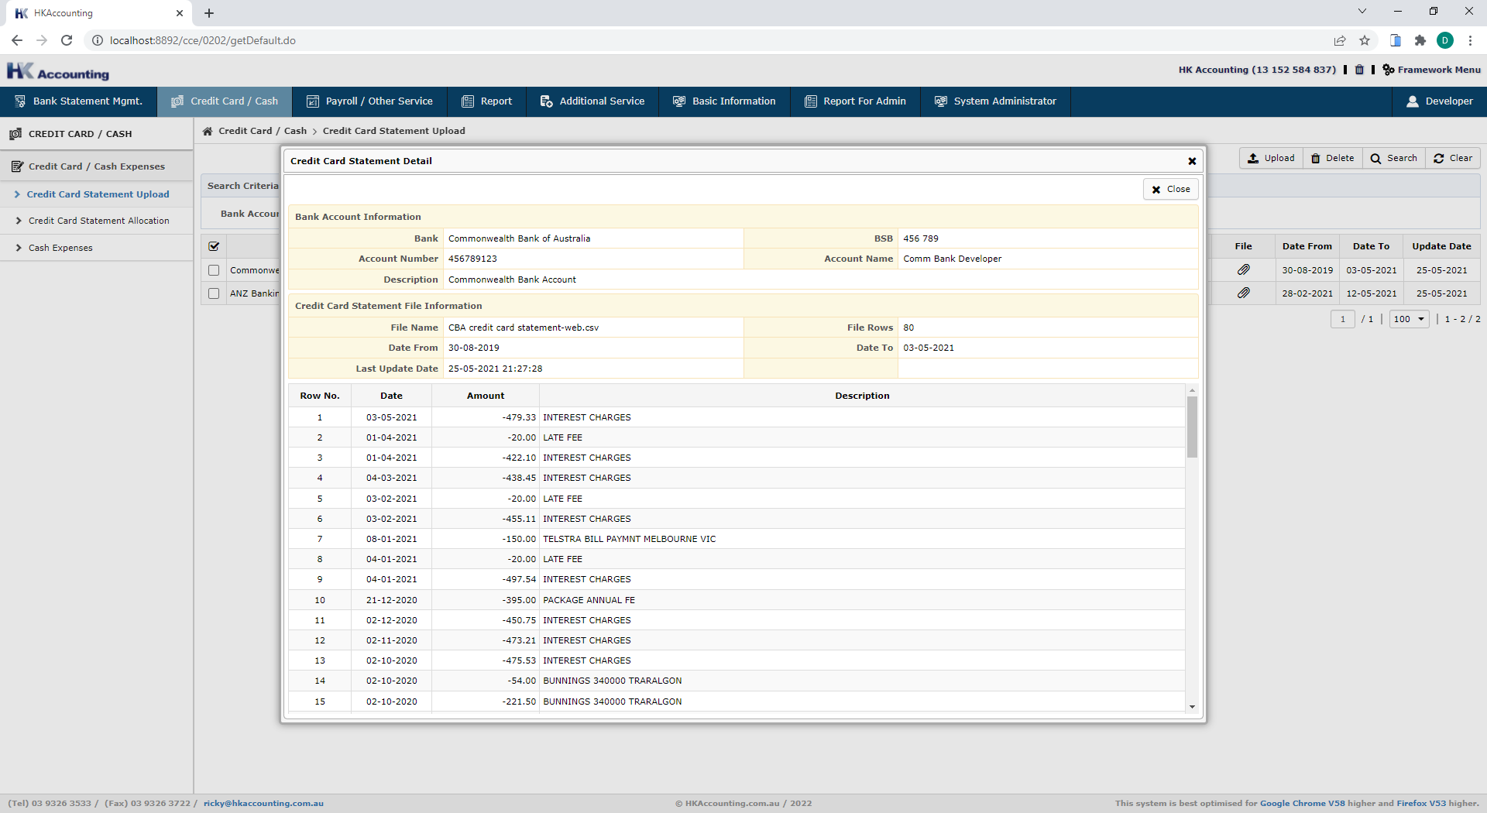
Page ID | CCE0202DetailPop | Program Name | Credit Card Statement Detail | User | 사용자
Function | 업로드된 Credit Card Statement 파일을 상세 내용을 조회하고 한다 |  |  | Parent | CCE0202List
 |  |  |  |  |  | Description
 |  |  |  |  |  | 업로드된 Credit Card Statement 파일 상세 정보를 조회한다 파일 내용을 Line 단위로 보여줌

Slide 12
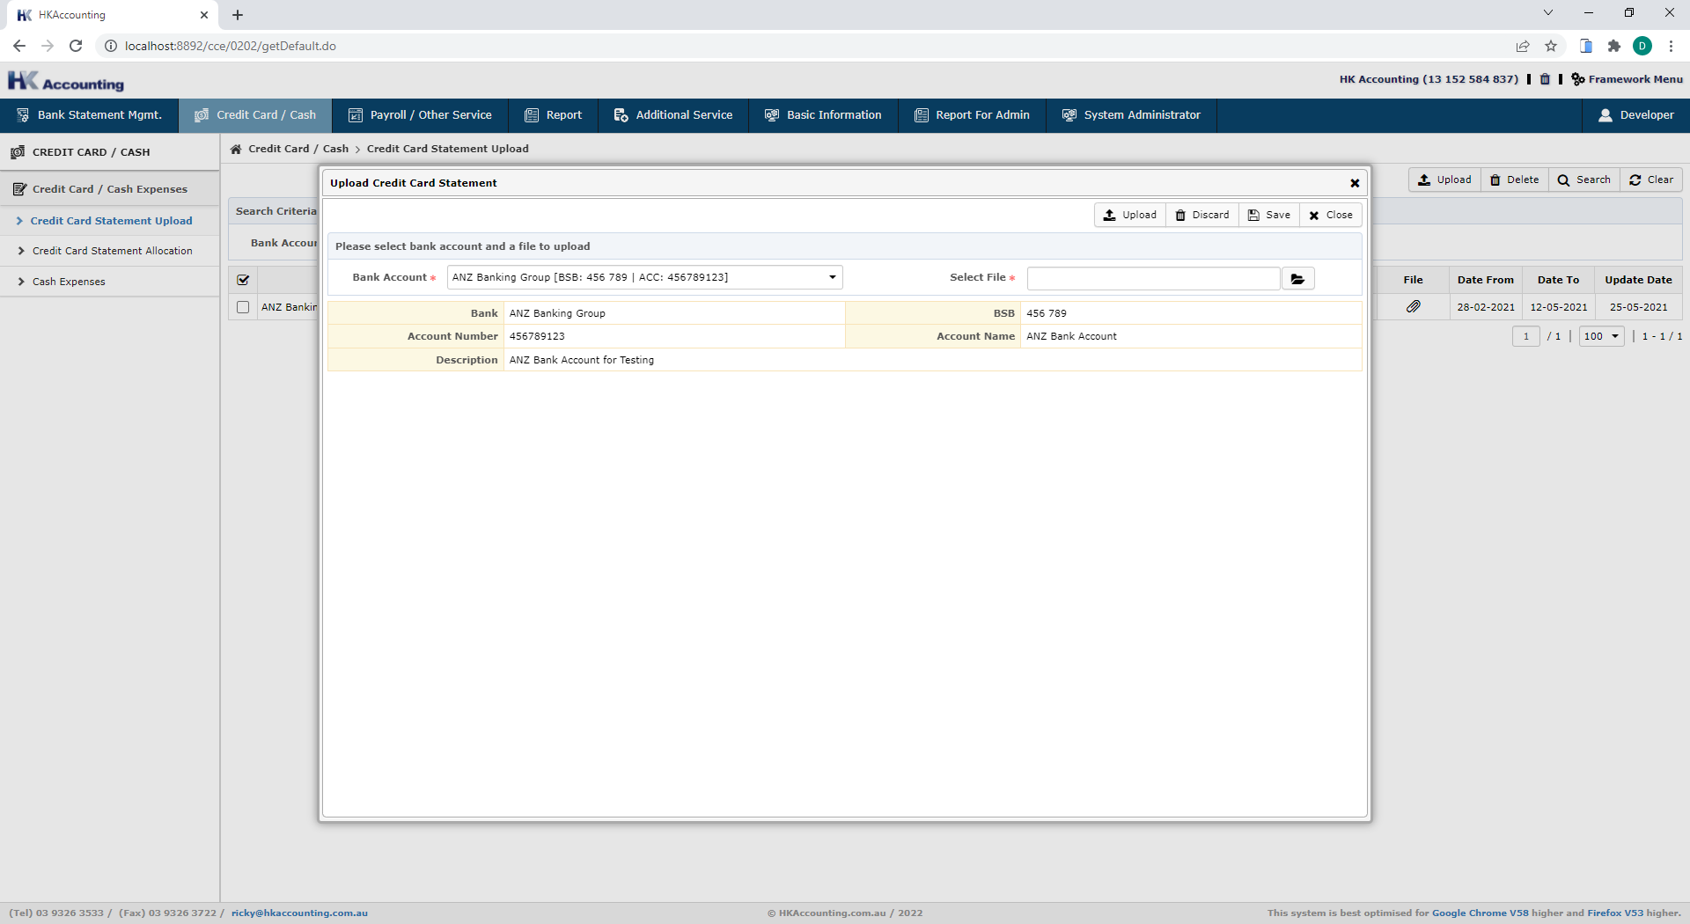
Page ID | CCE0202UploadPop | Program Name | Upload Credit Card Statement | User | 사용자
Function | 업로드된 Credit Card Statement 파일을 상세 내용을 조회하고 한다 |  |  | Parent | CCE0202List
 |  |  |  |  |  | Description
 |  |  |  |  |  | 은행별 Credit Card Statement 파일을 업로드 한다 중복 데이터 업로드시 오류 메시지 팝업
파일 선택후 업로드 클릭
내용 확인 후 업로드를 원하지 않을 경우 클릭
Bank Account를 먼저 선택해야함 (은행별로 파일의 형식이 다르기 때문)
내용 확인 후 업로드를 원할 경우 클릭
업로드할 파일을 선택

Slide 13
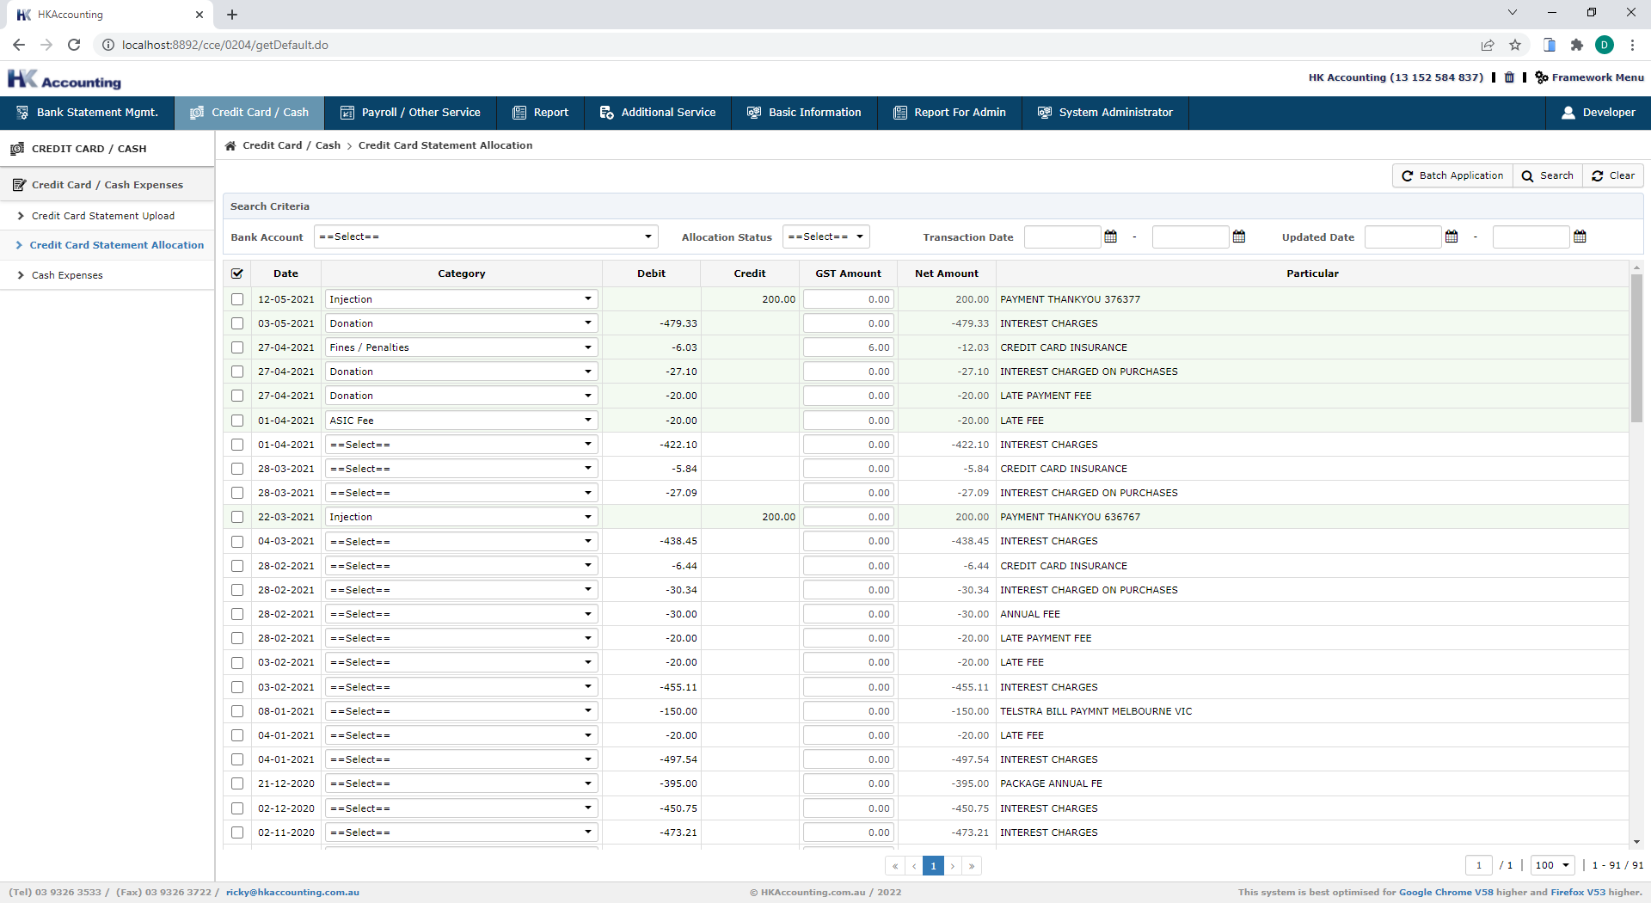
Page ID | CCE0204List | Program Name | Credit Card Statement Allocation | User | 사용자
Function | 업로드된 Credit Card Statement 내용을 확인하고 Allocate 한다 |  |  | Parent
 |  |  |  |  |  | Description
 |  |  |  |  |  | 업로드된 모든 Credit Card Statement내용을 조회한다 조회 목록에서 직접 수정할 수 있으며 각 항목 수정시 동시 저장됨 Highlighted된 Row들은 이미 할당된 데이터임 Category와 GST Amount만 선택하면 다른 항목은 자동 계산됨
일괄적용 화면 호출

Slide 14
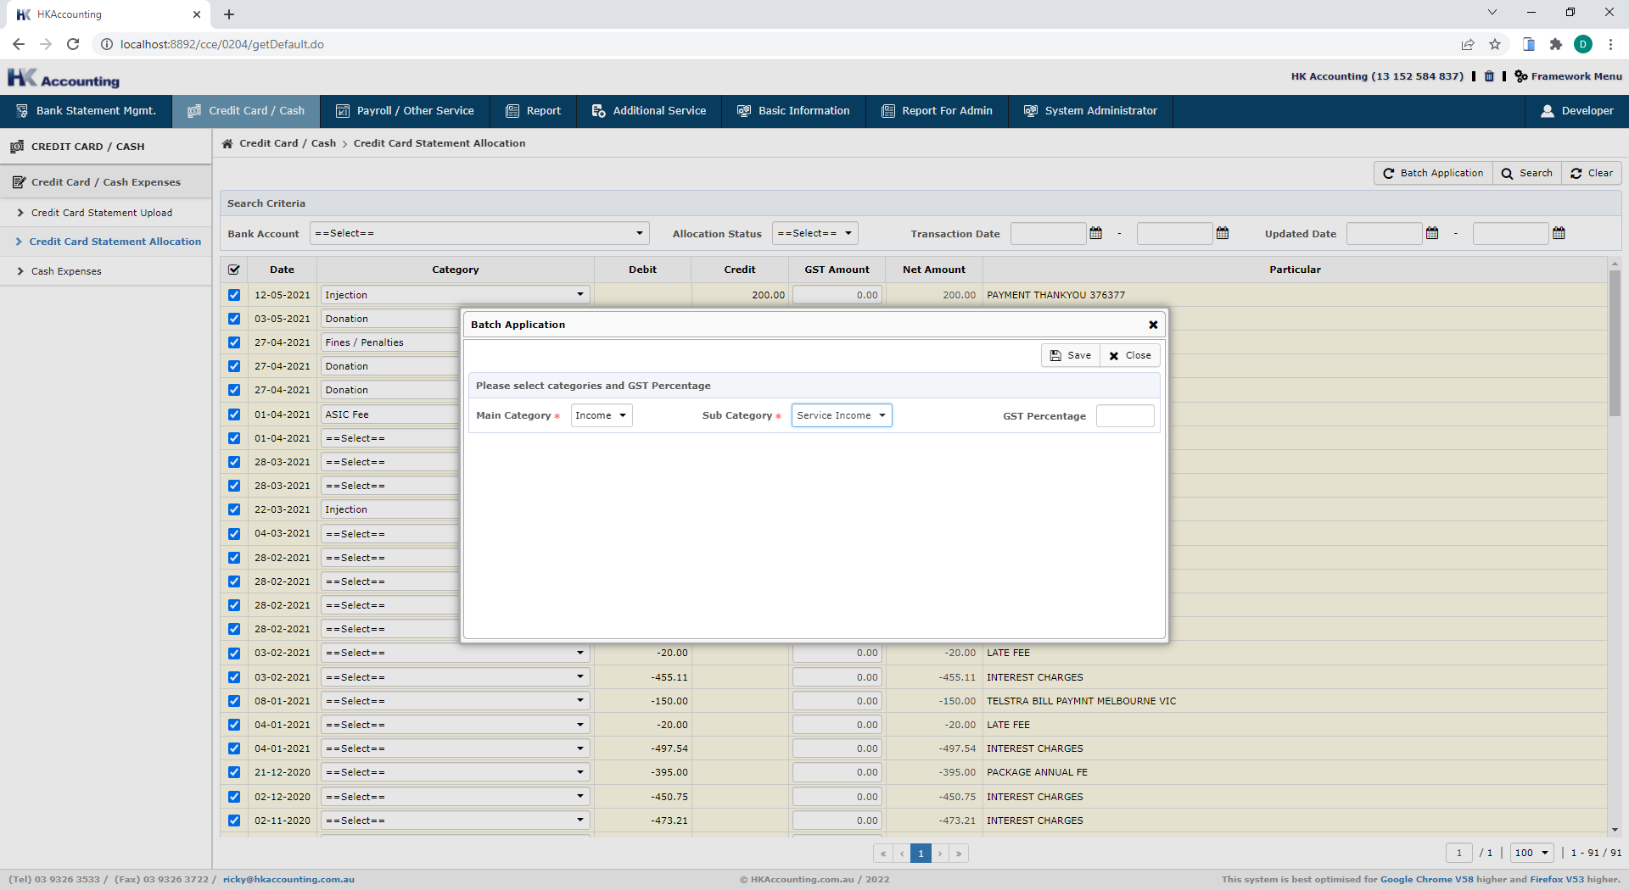
Page ID | CCE0204BatchApplicationPop | Program Name | Batch Application | User | 사용자
Function | Allocation 일괄작업을 처리한다 |  |  | Parent | CCE0204List
 |  |  |  |  |  | Description
 |  |  |  |  |  | 목록에서 선택된 항목들에 대해 일괄적으로 Allocation을 적용함 Category, Sub Category 및 GST Percentage를 입력후 반영함

Slide 15
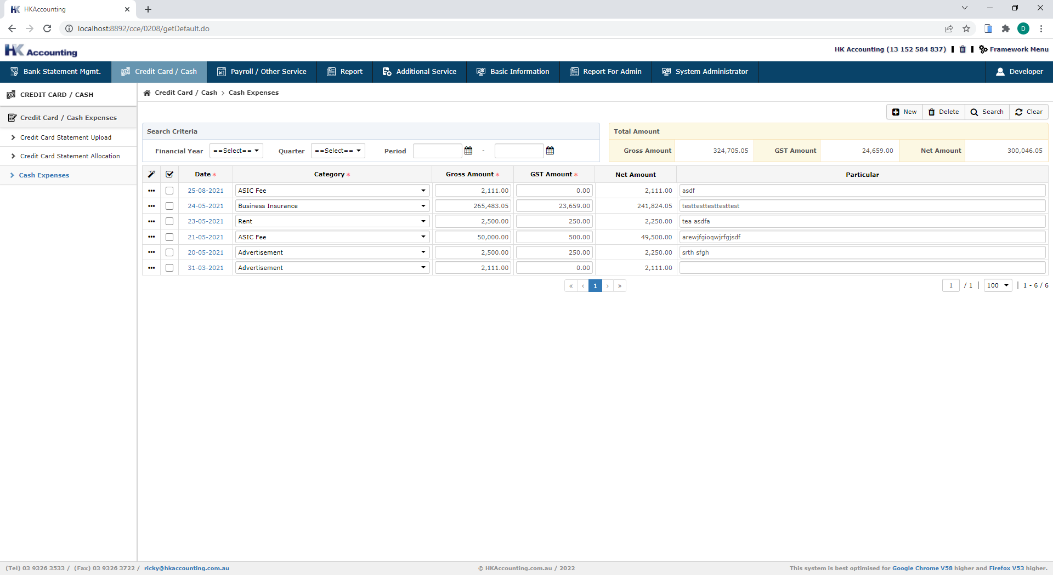
Page ID | CCE0208List | Program Name | Cash Expenses | User | 사용자
Function | 일자별 Cash Expense 입력내용을 조회하고 신규 등록/삭제 한다 |  |  | Parent
 |  |  |  |  |  | Description
 |  |  |  |  |  | 일자를 선택하여 상세 화면에서 수정하는 방법, 목록화면에서 수정하는 방법 모두 가능함
신규등록 화면 호출
합계 내역 표시영역
항목 선택시 상세 화면 호출

Slide 16
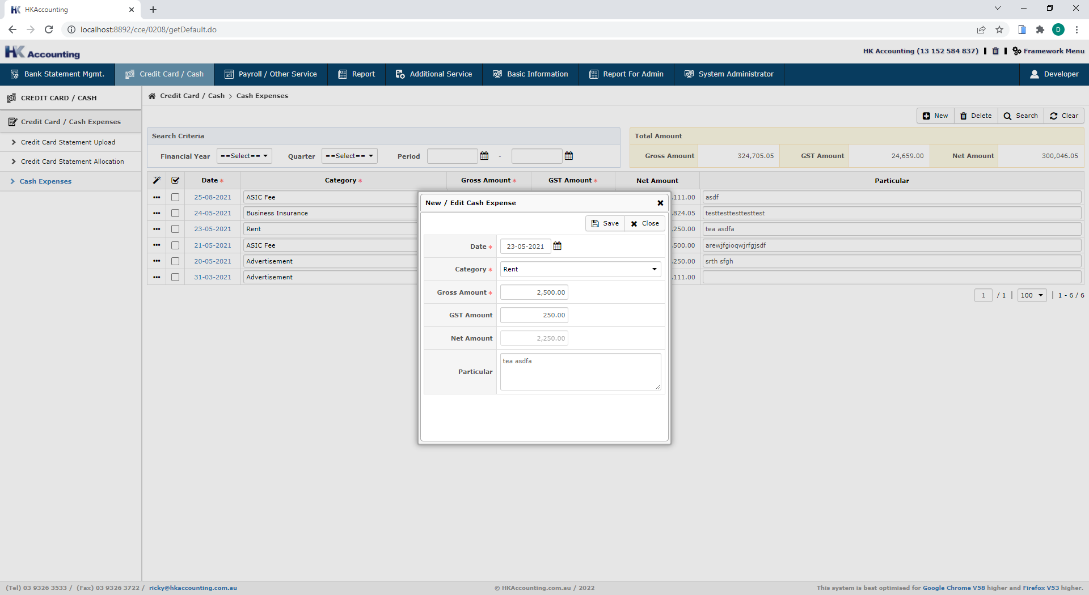
Page ID | CCE0208EditPop | Program Name | Edit Cash Expense | User | 사용자
Function | 일자별 Cash Expense 입력내용을 조회, 수정 신규 등록 할 수 있다 |  |  | Parent | CCE0208List
 |  |  |  |  |  | Description

Slide 17
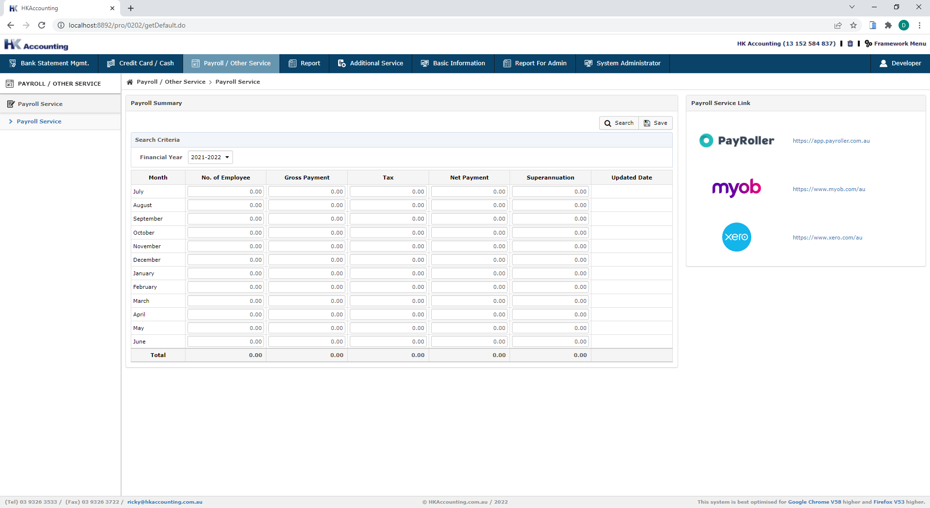
Page ID | PRO0202List | Program Name | Payroll Service | User | 사용자
Function | 월별 Payroll Summary를 조회/등록한다 |  |  | Parent
 |  |  |  |  |  | Description
월별 Payroll Summary 내역을 목록화면에서 직접 입력하고 저장함
Payroll Service Link를 제공하고 해당 사이트로 링크함

Slide 18
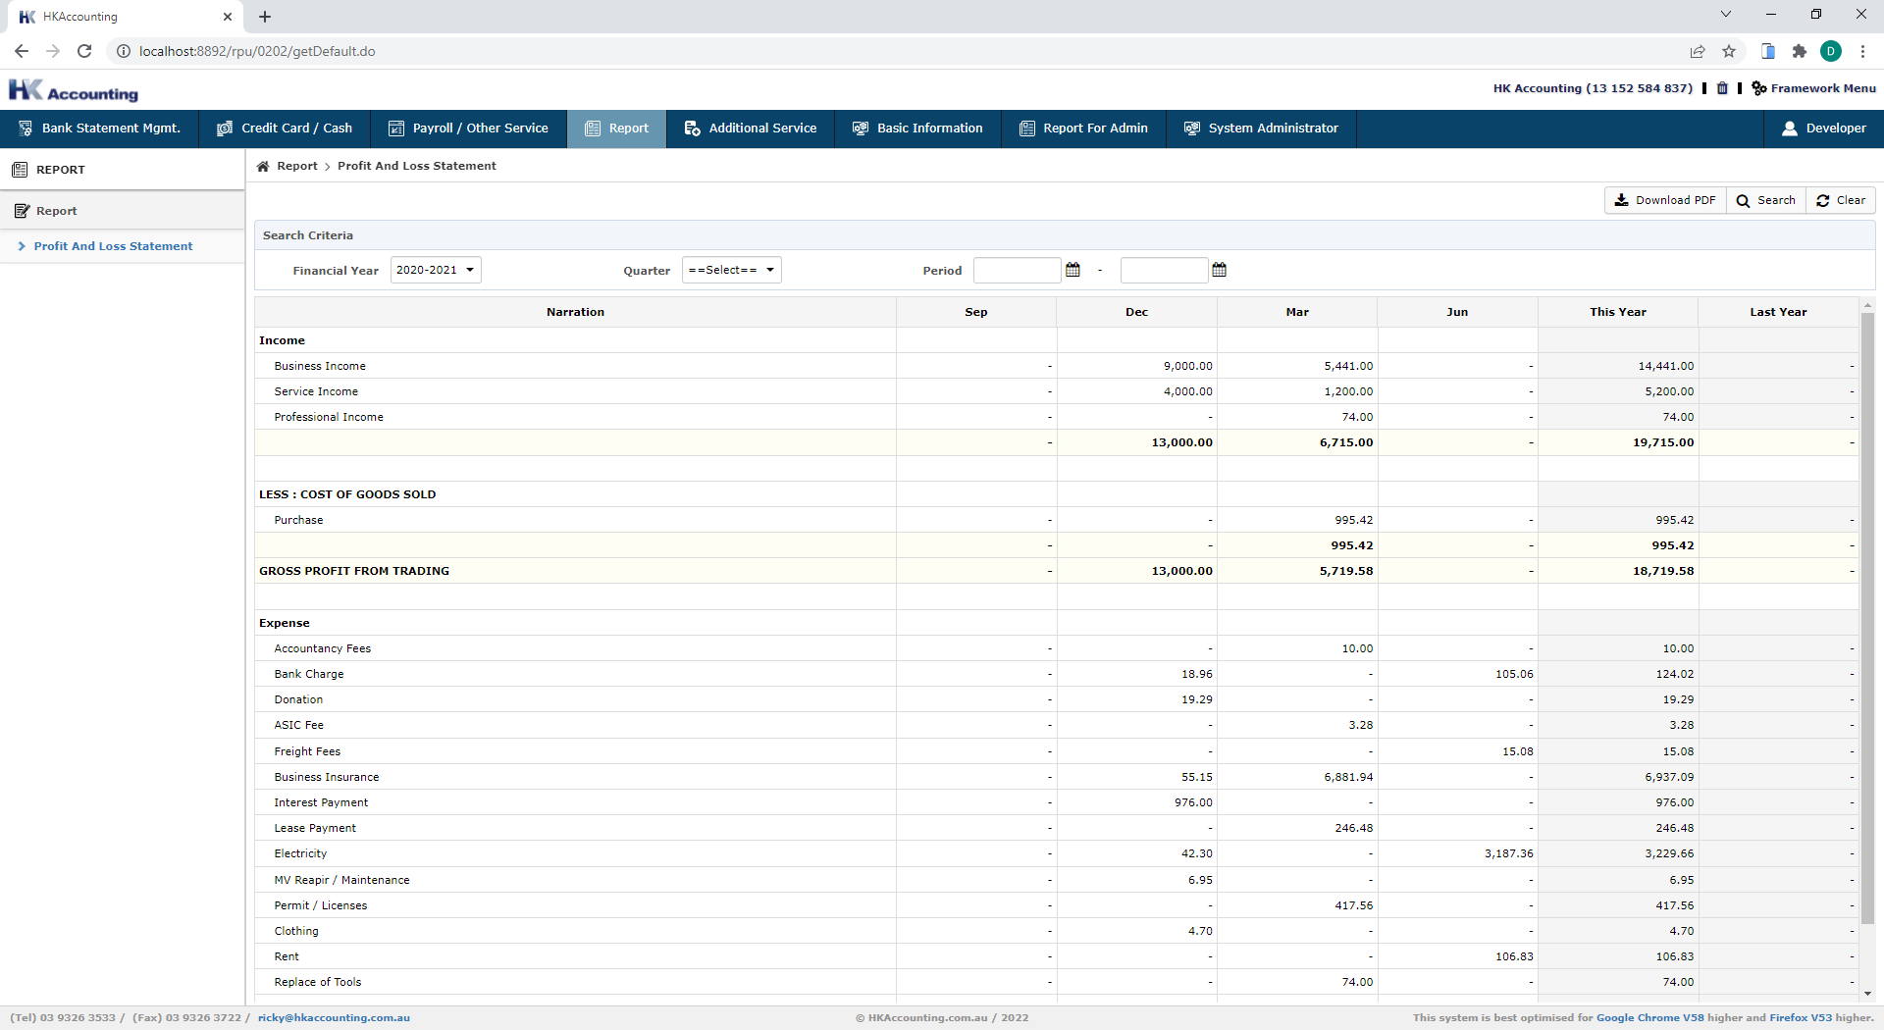
Page ID | RPU0202List | Program Name | Profit And Loss Statement | User | 사용자
Function | Profit And Loss Report를 조회하고 PDF 파일로 다운로드 한다 |  |  | Parent
 |  |  |  |  |  | Description
PDF파일로 다운로드

Slide 19
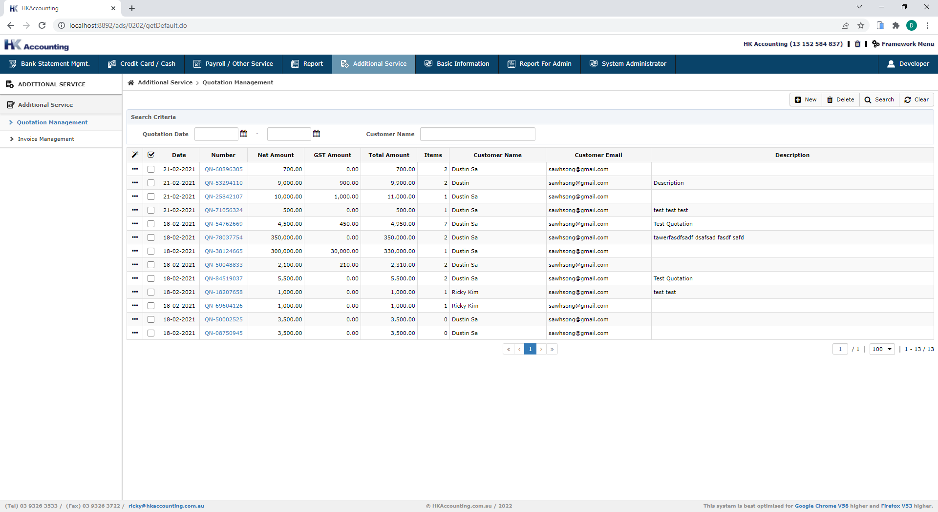
Page ID | ADS0202List | Program Name | Quotation Management | User | 사용자
Function | Quotation 정보를 조회한다 |  |  | Parent
 |  |  |  |  |  | Description
목록에서 선택된 항목 삭제
신규 Quotation 생성화면 호출
항목 선택시 상세/수정 화면 호출

Slide 20
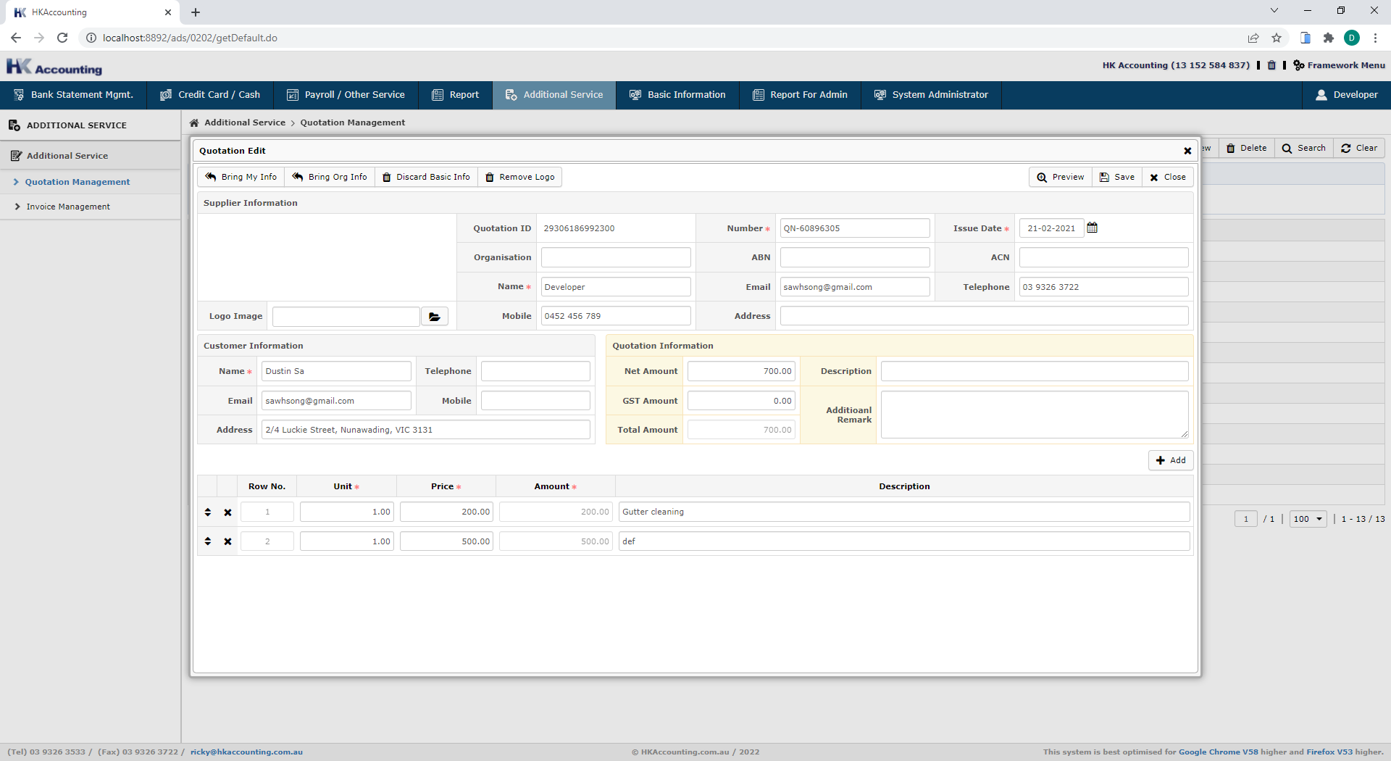
Page ID | ADS0202EditPop | Program Name | Quotation Edit / New | User | 사용자
Function | Quotation 상세정보를 조회/수정/신규생성 한다 |  |  | Parent | ADS0202List
 |  |  |  |  |  | Description
 |  |  |  |  |  | Supplier 정보와 Customer 정보, Quotation 집계/상세 정보를 입력한다
해당 사용자의 기 등록된 정보를 불러오기한 후 재등록 하고자 할때 클릭
해당 사용자의 기 등록된 정보를 불러오기함
Quotation 정보를 미리보기 하는 화면 호출
회사 로고를 원치 않을때 삭제 가능함
상세 정보를 항목 단위로 추가

Slide 21
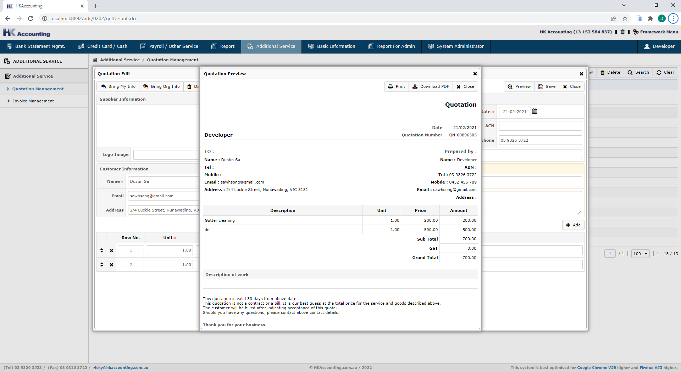
Page ID | ADS0202PreviewPop | Program Name | Quotation Preview | User | 사용자
Function | Quotation 정보를 출력화면 형태로 나타내고 출력/PDF 다운로드 한다 |  |  | Parent | ADS0202List
 |  |  |  |  |  | Description
PDF로 다운로드
출력

Slide 22
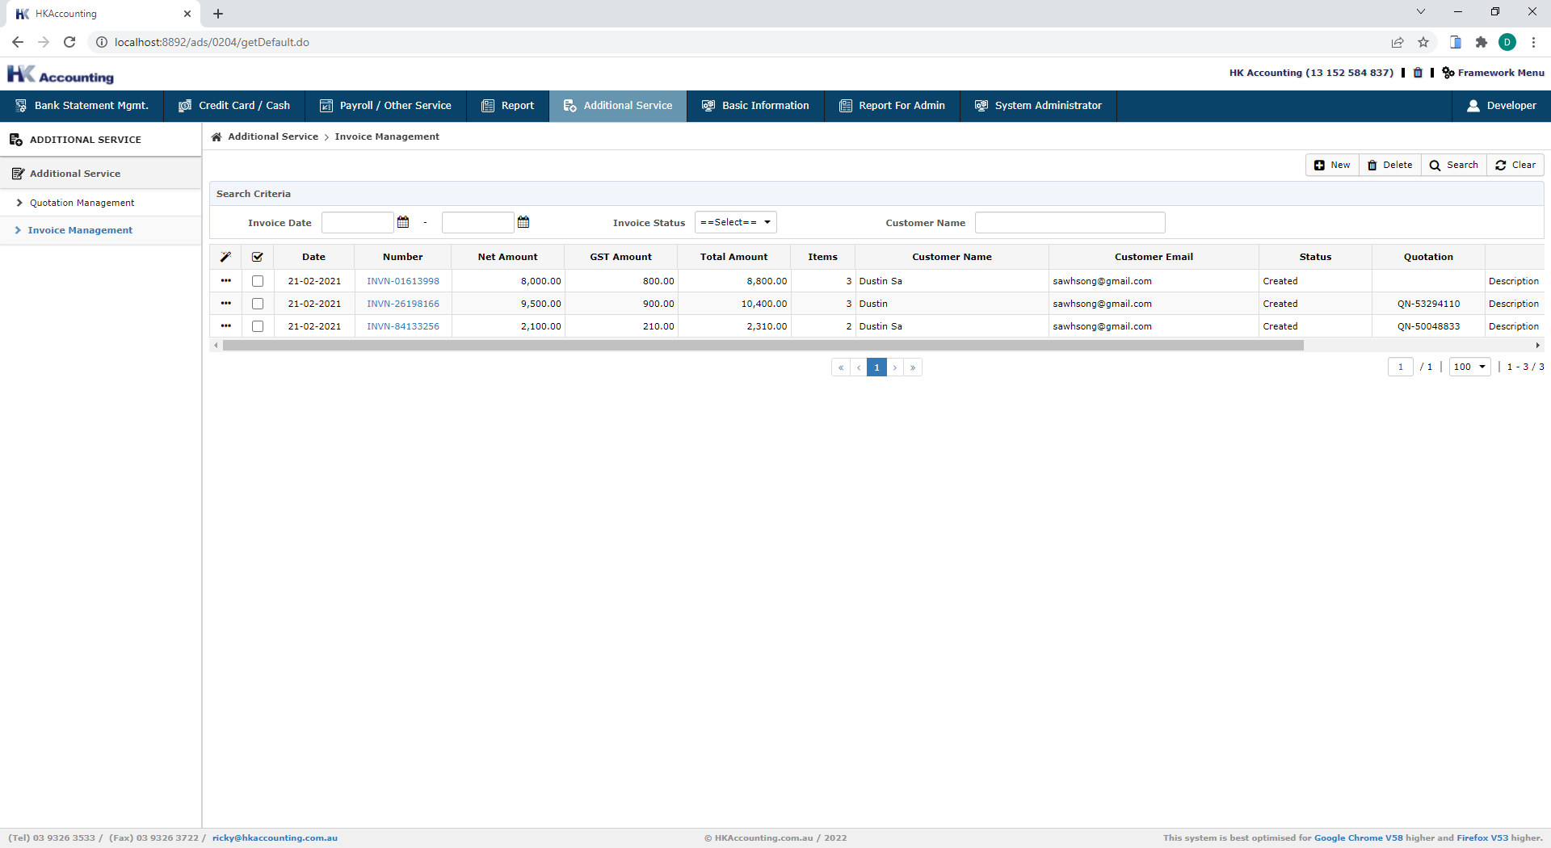
Page ID | ADS0204List | Program Name | Invoice Management | User | 사용자
Function | Invoice 정보를 조회한다 |  |  | Parent
 |  |  |  |  |  | Description
목록에서 선택된 항목 삭제
신규 Quotation 생성화면 호출
항목 선택시 상세/수정 화면 호출

Slide 23
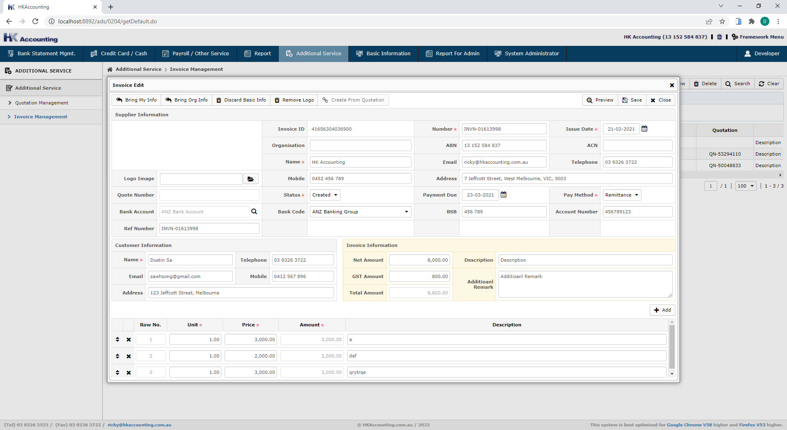
Page ID | ADS0204EditPop | Program Name | Invoice Edit / New | User | 사용자
Function | Invoice 상세정보를 조회/수정/신규생성 한다 |  |  | Parent | ADS0204List
 |  |  |  |  |  | Description
해당 사용자의 기 등록된 정보를 불러오기한 후 재등록 하고자 할때 클릭
해당 사용자의 기 등록된 정보를 불러오기함
Quotation 정보를 미리보기 하는 화면 호출
회사 로고를 원치 않을때 삭제 가능함
신규 등록시 Quotation 으로 부터 생성 하고자 할 경우 Quotation 정보를 조회함
상세 정보를 항목 단위로 추가

Slide 24
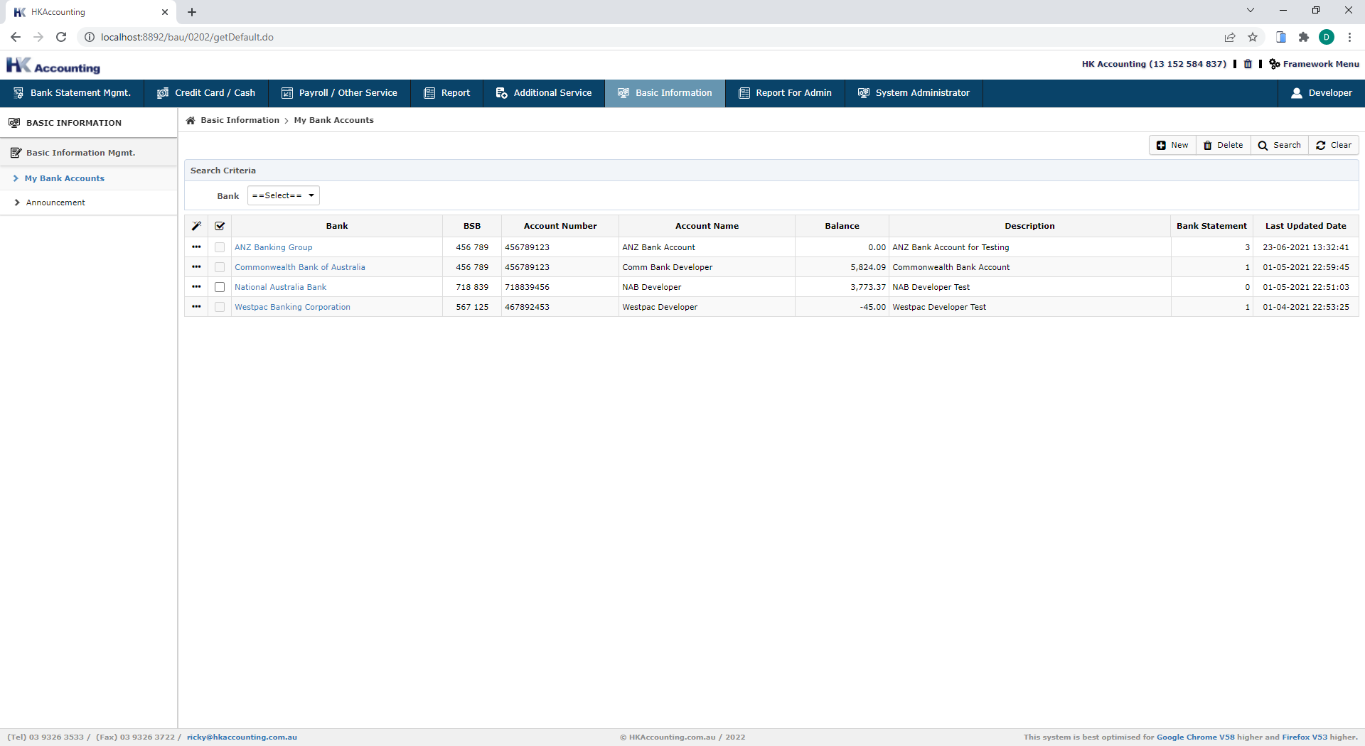
Page ID | BAU0202List | Program Name | My Bank Accounts | User | 사용자
Function | Bank Account 정보를 조회한다 |  |  | Parent
 |  |  |  |  |  | Description
 |  |  |  |  |  | Bank Statement/Credit Card Statement 등에서 이미 사용된 Bank Account는 삭제 불가
목록에서 선택된 항목 삭제
신규 등록 화면 호출
항목 선택시 상세/수정 화면 호출

Slide 25
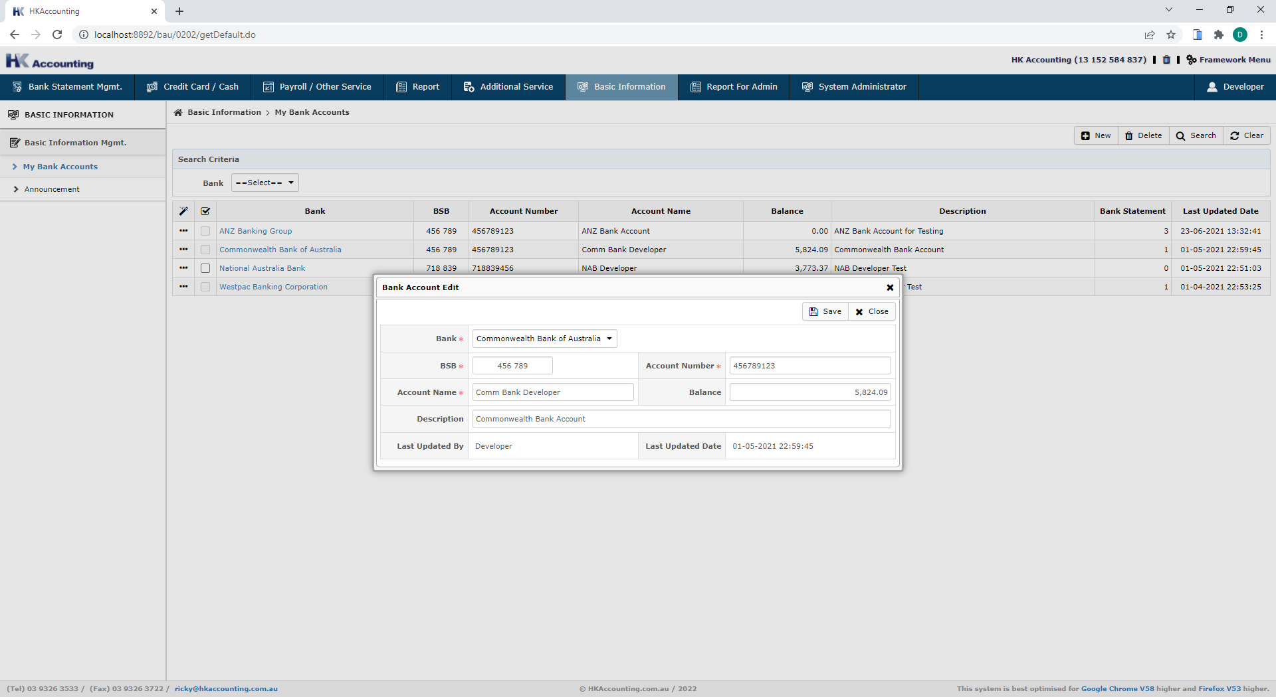
Page ID | BAU0202EditPop | Program Name | Bank Account Edit | User | 사용자
Function | Bank Account 상세정보를 조회/수정/신규입력 한다 |  |  | Parent | BAU0202List
 |  |  |  |  |  | Description

Slide 26
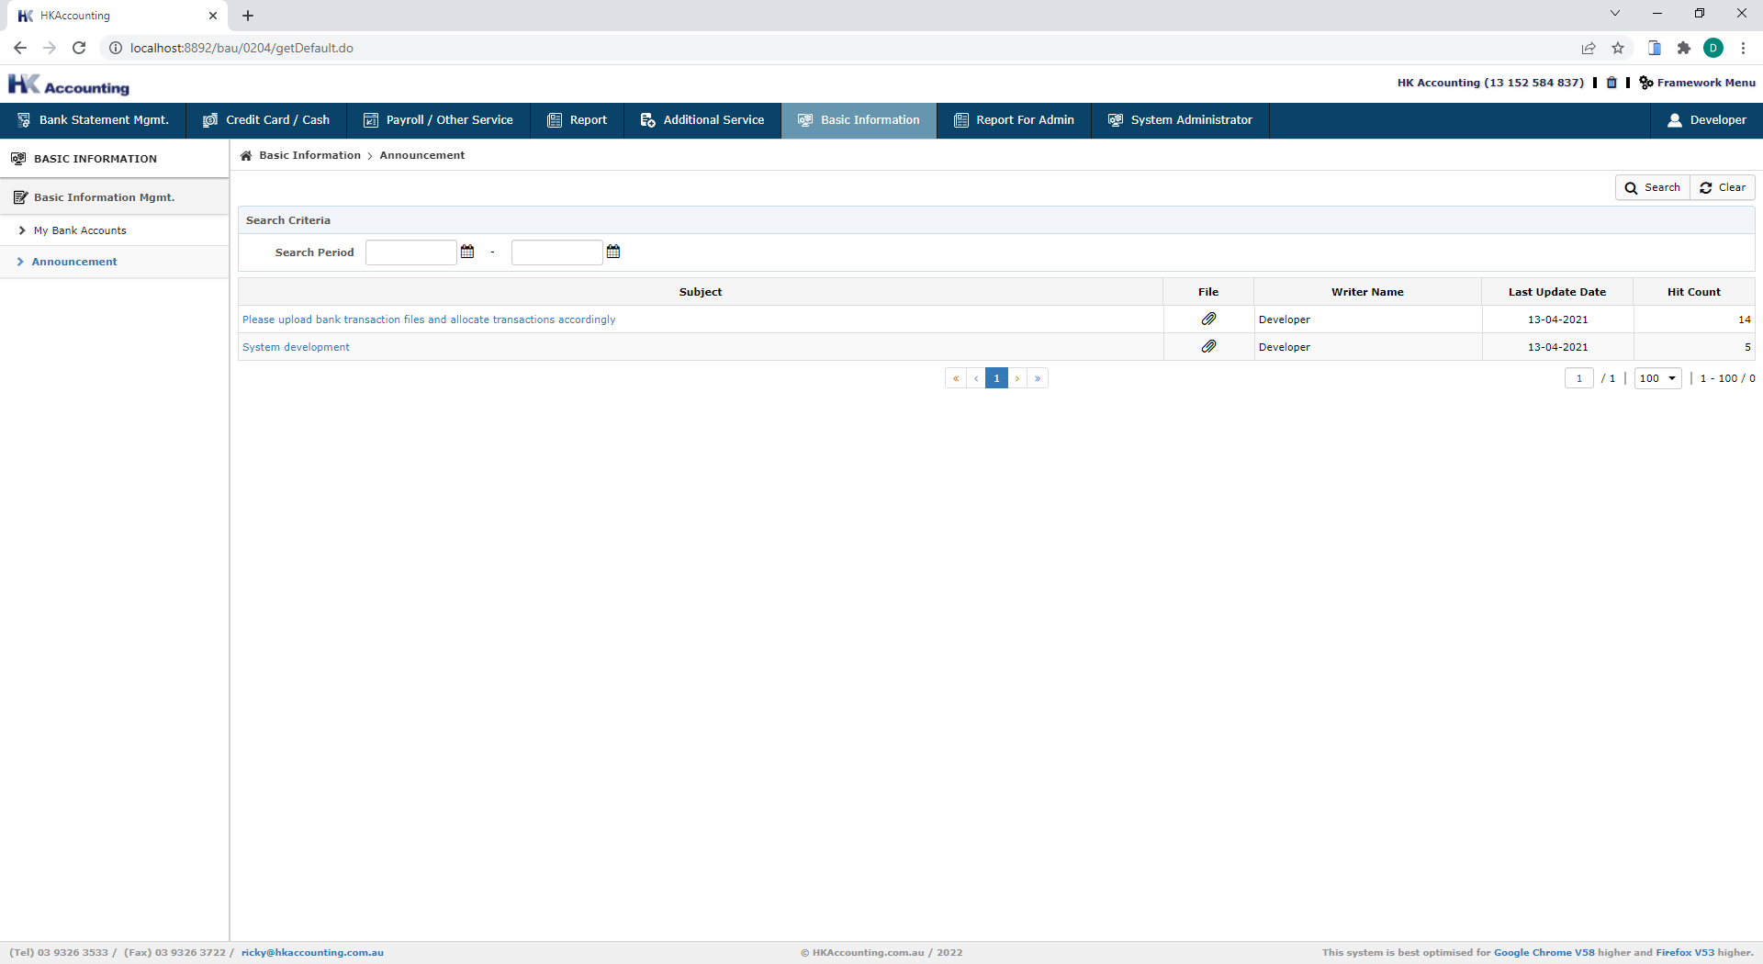
Page ID | BAU0204List | Program Name | Announcement | User | 사용자
Function | 관리자가 등록한 Announcement 사항을 조회한다 |  |  | Parent
 |  |  |  |  |  | Description
 |  |  |  |  |  | Announcement는 관리자 만이 입력/수정 가능하고 일반 사용자는 조회만 가능함
항목 선택시 상세 화면 호출
첨부 파일이 있을 경우 목록에서 직접 다운로드 가능함

Slide 27
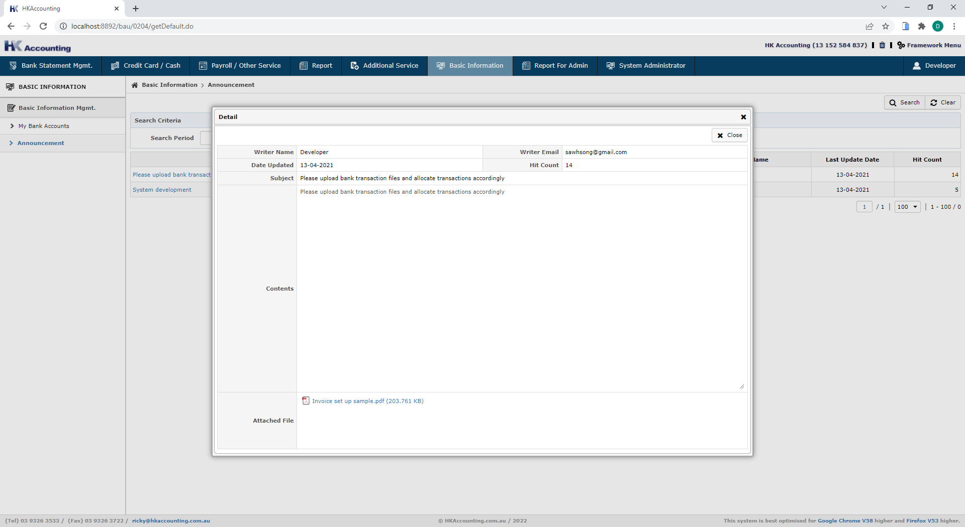
Page ID | BAU0204DetailPop | Program Name | Announcement Detail | User | 사용자
Function | Announcement 상세 조회 |  |  | Parent | BAU0204List
 |  |  |  |  |  | Description
첨부 파일 다운로드

Slide 28
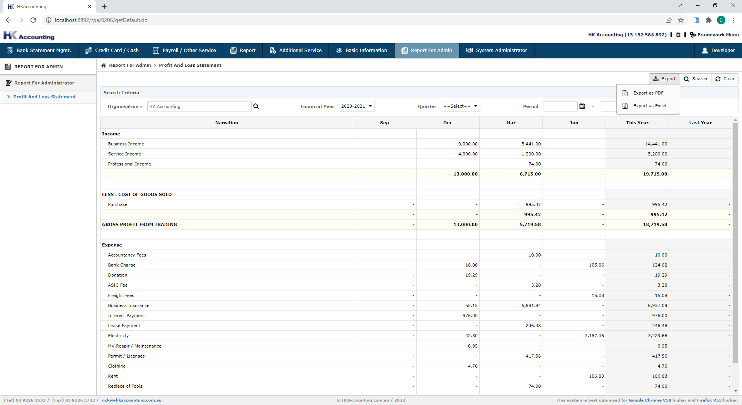
Page ID | RPA0206List | Program Name | Profit And Loss Statement | User | 관리자
Function | Profit And Loss Statement 정보를 조회한다 |  |  | Parent
 |  |  |  |  |  | Description
PDF/Excel 파일로 다운로드

Slide 29
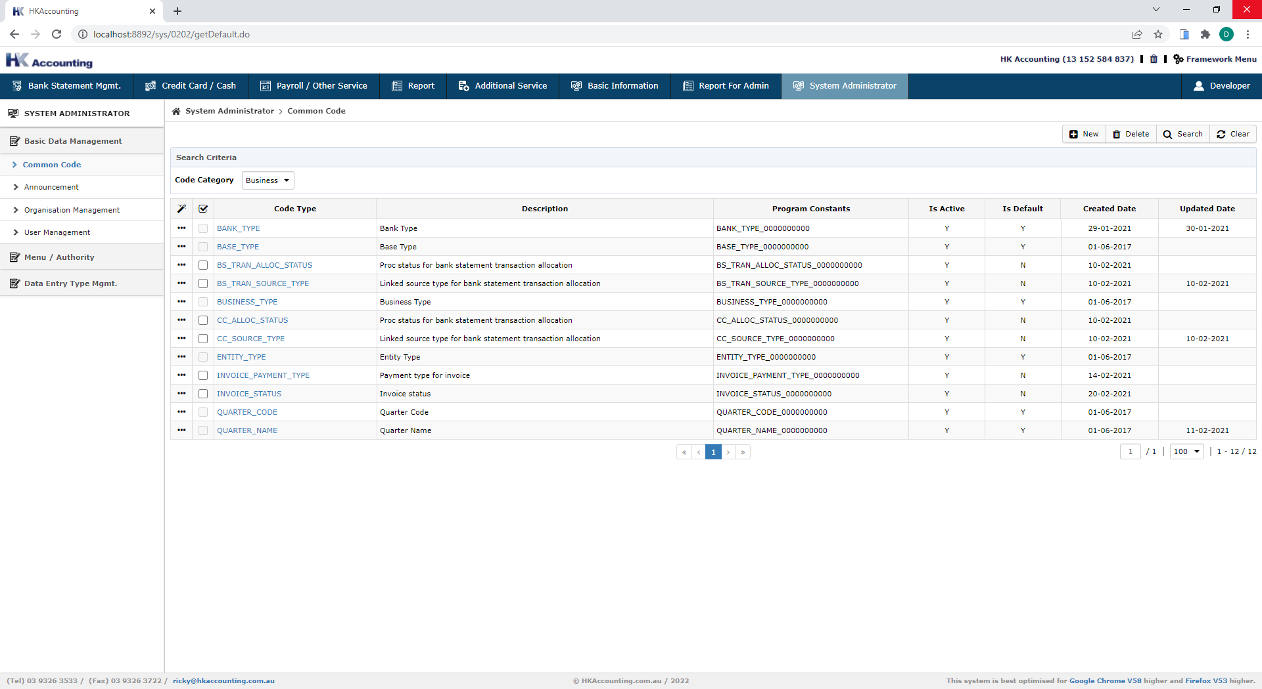
Page ID | SYS0202List | Program Name | 시스템 공통코드 관리 - 목록 | User | 관리자
Function | 시스템 전체에 사용되는 공통 데이터를 조회한다 |  |  | Parent
 |  |  |  |  |  | Description
 |  |  |  |  |  | 공통코드 목록 디폴트 코드 삭제 불가
Context menu for more function
Checkbox for delete
Link for detail screen

Slide 30
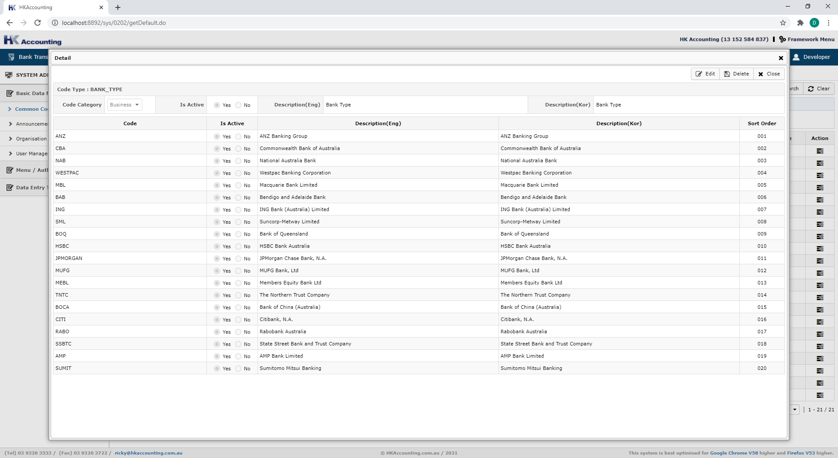
Page ID | SYS0202DetailPop | Program Name | 시스템 공통코드 관리 – 상세내용 보기 | User | 관리자
Function | 선택된 공통코드 상세내용을 조회한다 |  |  | Parent | SYS0202List
 |  |  |  |  |  | Description
수정화면 호출

Slide 31
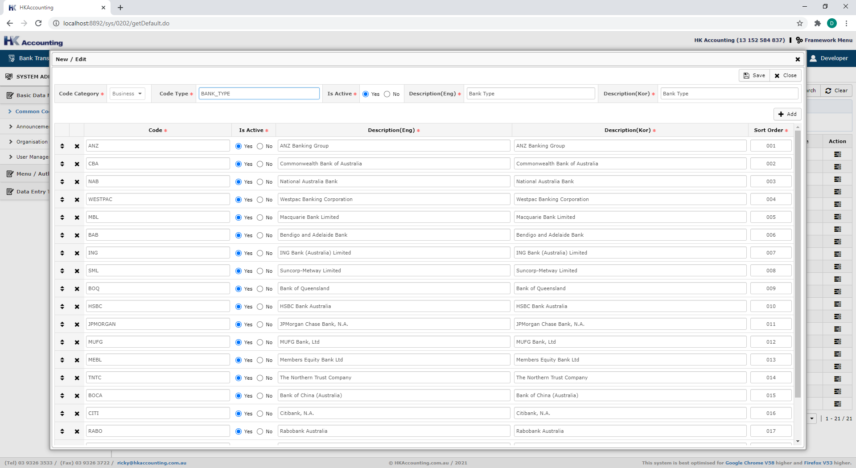
Page ID | SYS0202UpdatePop | Program Name | 시스템 공통코드 관리 – 수정 | User | 관리자
Function | 선택된 공통코드를 수정한다 |  |  | Parent | SYS0202List
 |  |  |  |  |  | Description
Code group header info section
신규항목 추가
Code detail info section
Line control icons(sort order / delete)

Slide 32
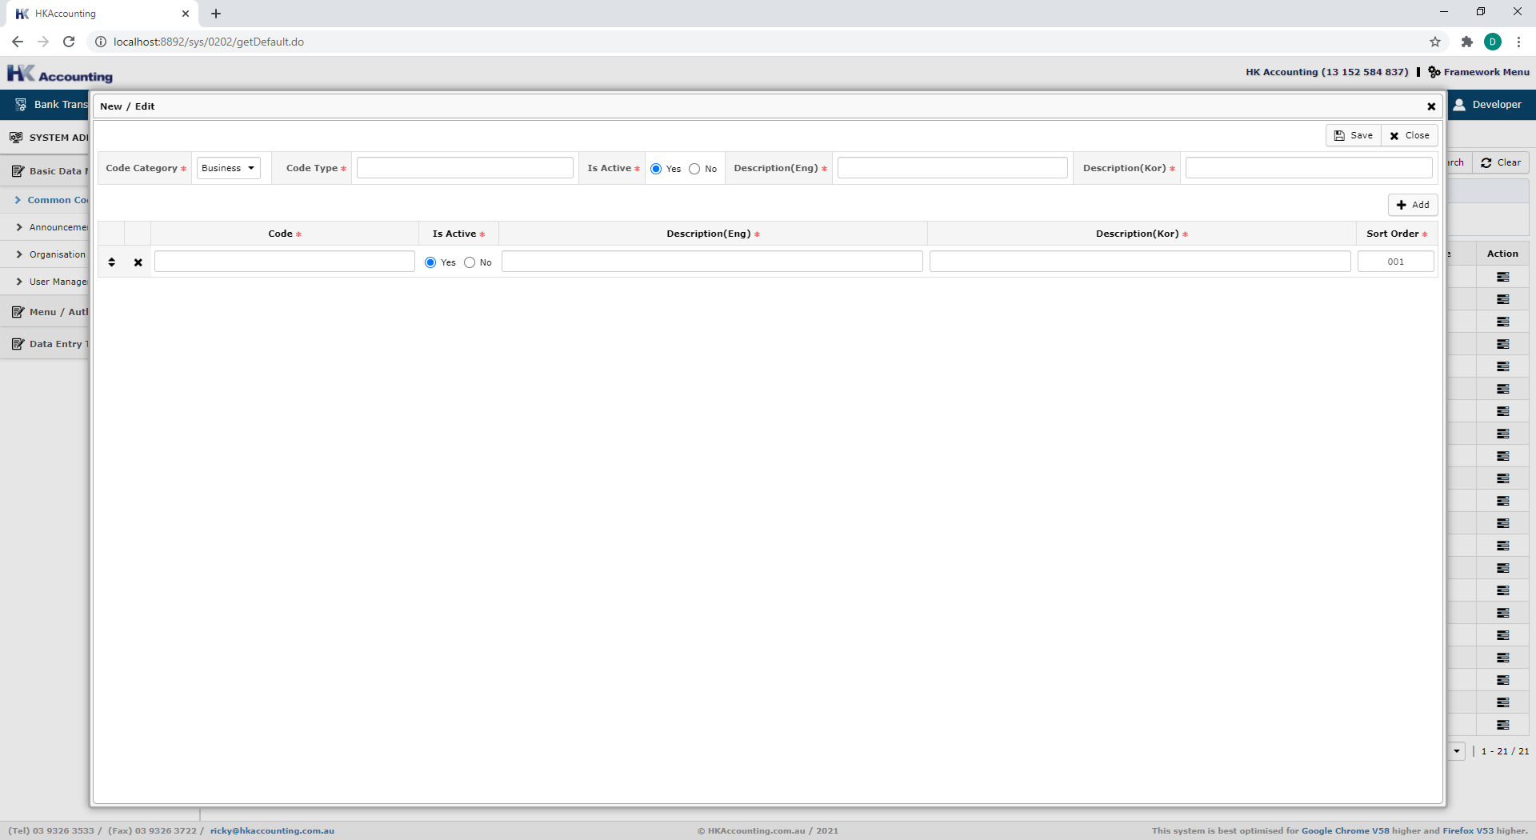
Page ID | SYS0202InsertPop | Program Name | 시스템 공통코드 관리 – 신규 | User | 관리자
Function | 신규 공통코드를 등록한다 |  |  | Parent | SYS0202List
 |  |  |  |  |  | Description
 |  |  |  |  |  | 코드 헤더 섹션과 코드 상세 섹션을 동시에 등록해야 함
Code group header info section
신규항목 추가
Code detail info section
Line control icons(sort order / delete)

Slide 33
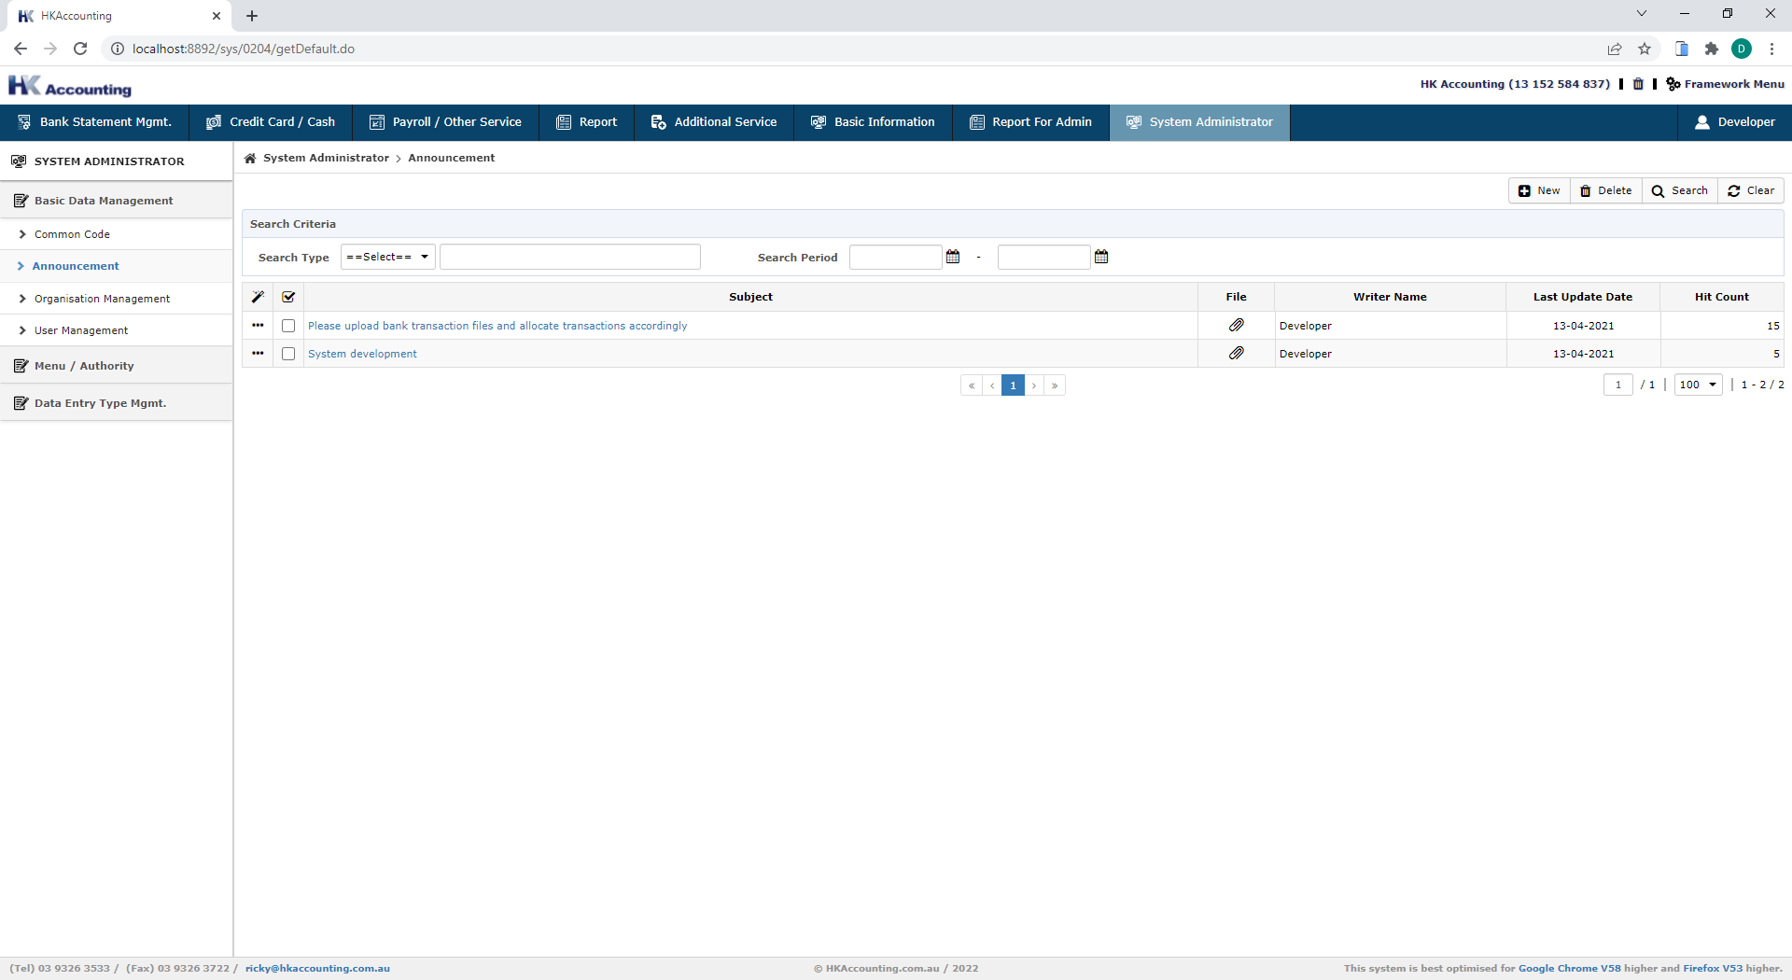
Page ID | SYS0204List | Program Name | 공지사항 관리 - 목록 | User | 관리자
Function | 공지사항 정보를 조회한다 |  |  | Parent
 |  |  |  |  |  | Description
 |  |  |  |  |  | 관리자가 공지사항을 등록하면 사용자 dashboard화면에 보여짐
Context menu for more function
Link for detail screen
Context menu to download attached files

Slide 34
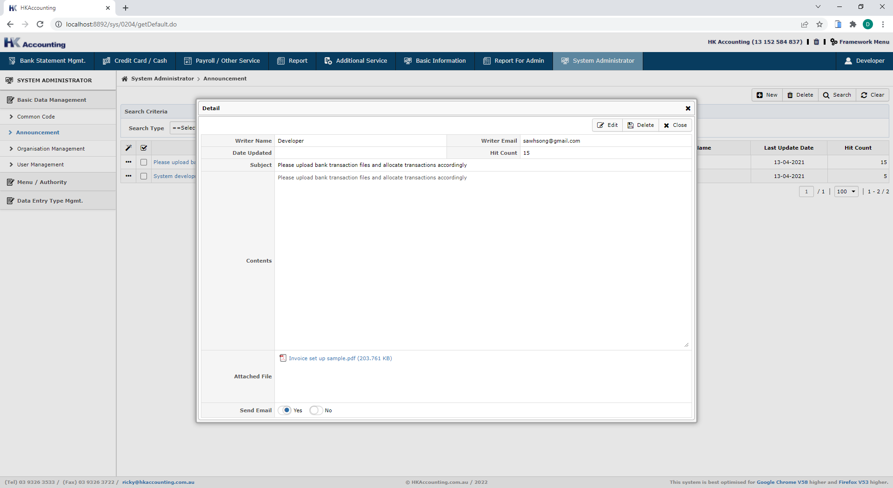
Page ID | SYS0204DetailPop | Program Name | 공지사항 관리 - 상세 | User | 관리자
Function | 선택 공지사항 상세 정보를 조회한다 |  |  | Parent | SYS0204List
 |  |  |  |  |  | Description
Link to download file

Slide 35
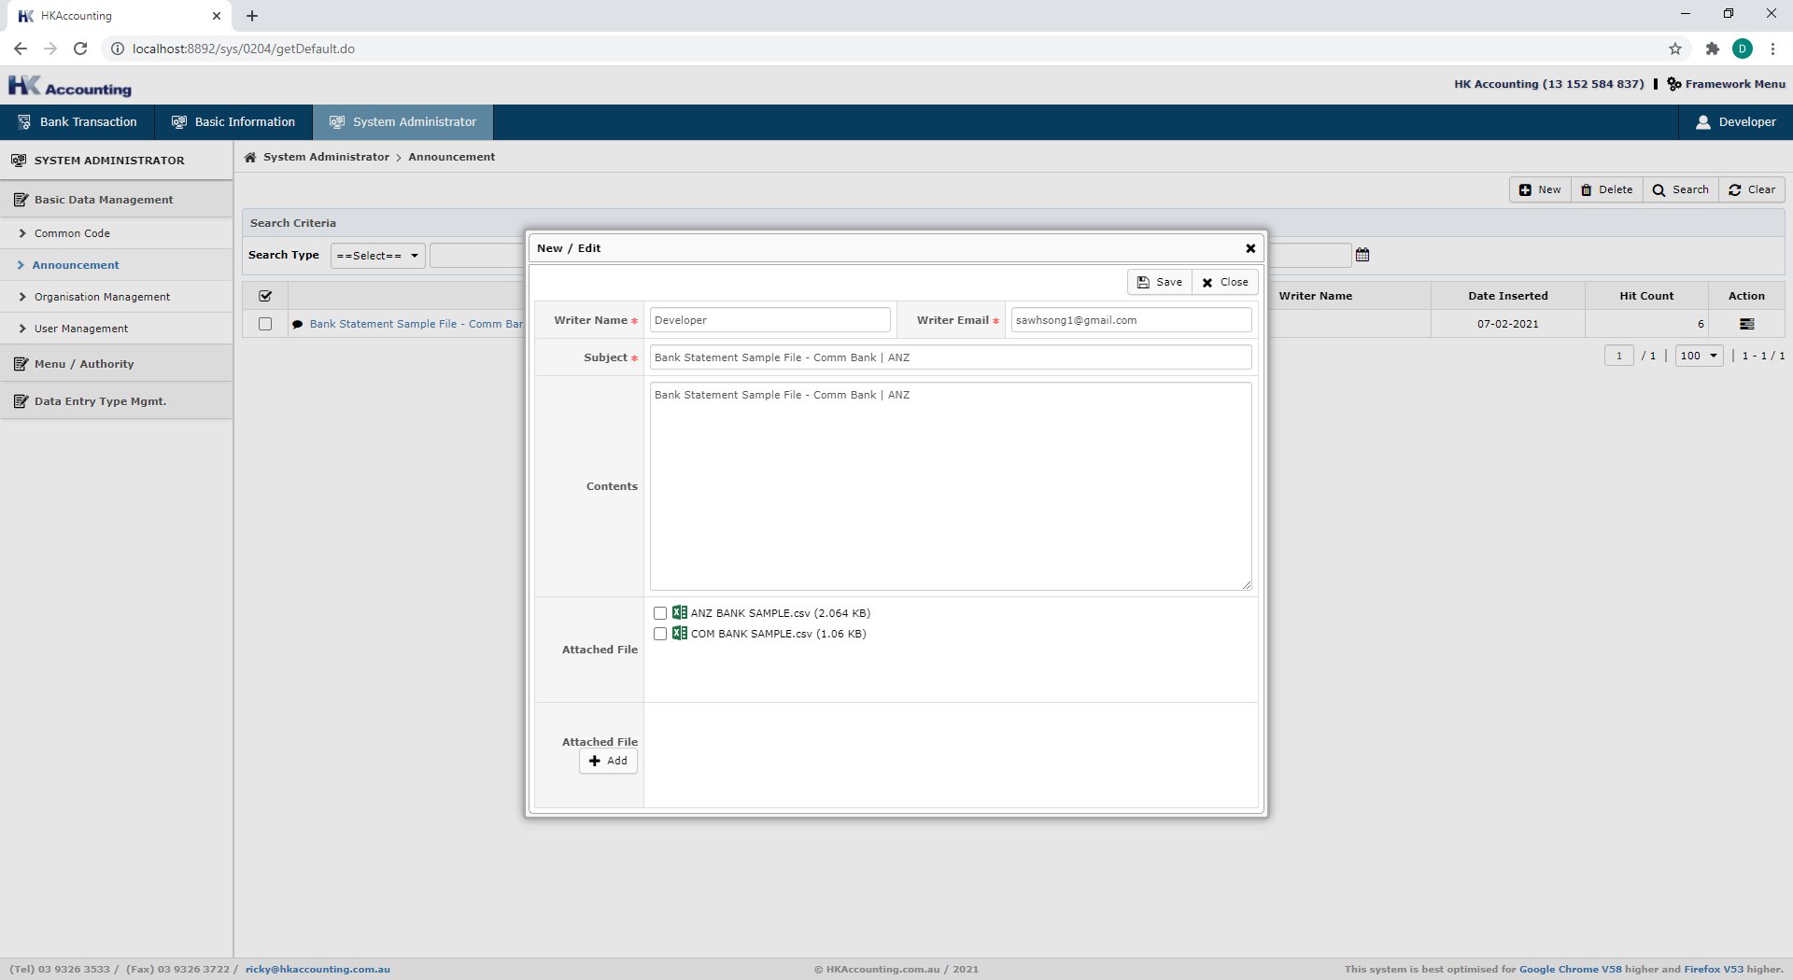
Page ID | SYS0204UpdatePop | Program Name | 공지사항 관리 - 수정 | User | 관리자
Function | 선택 공지사항 정보를 수정한다 |  |  | Parent | SYS0204List
 |  |  |  |  |  | Description
 |  |  |  |  |  | 삭제할 첨부파일을 checkbox에 체크함 Add button을 클릭하여 신규로 추가할 파일을 선택하고 업로드함
Select to delete already attached
Button to upload new attachment

Slide 36
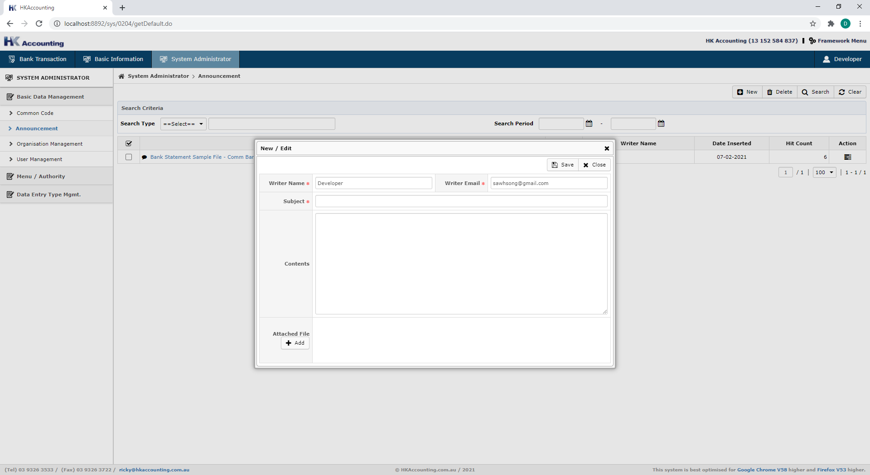
Page ID | SYS0204Insert | Program Name | 공지사항 관리 - 신규 | User | 관리자
Function | 신규 공지사항 정보를 등록한다 |  |  | Parent | SYS0204List
 |  |  |  |  |  | Description
 |  |  |  |  |  | Add button을 클릭하여 신규로 추가할 파일을 선택하고 업로드함
Button to upload new attachment

Slide 37
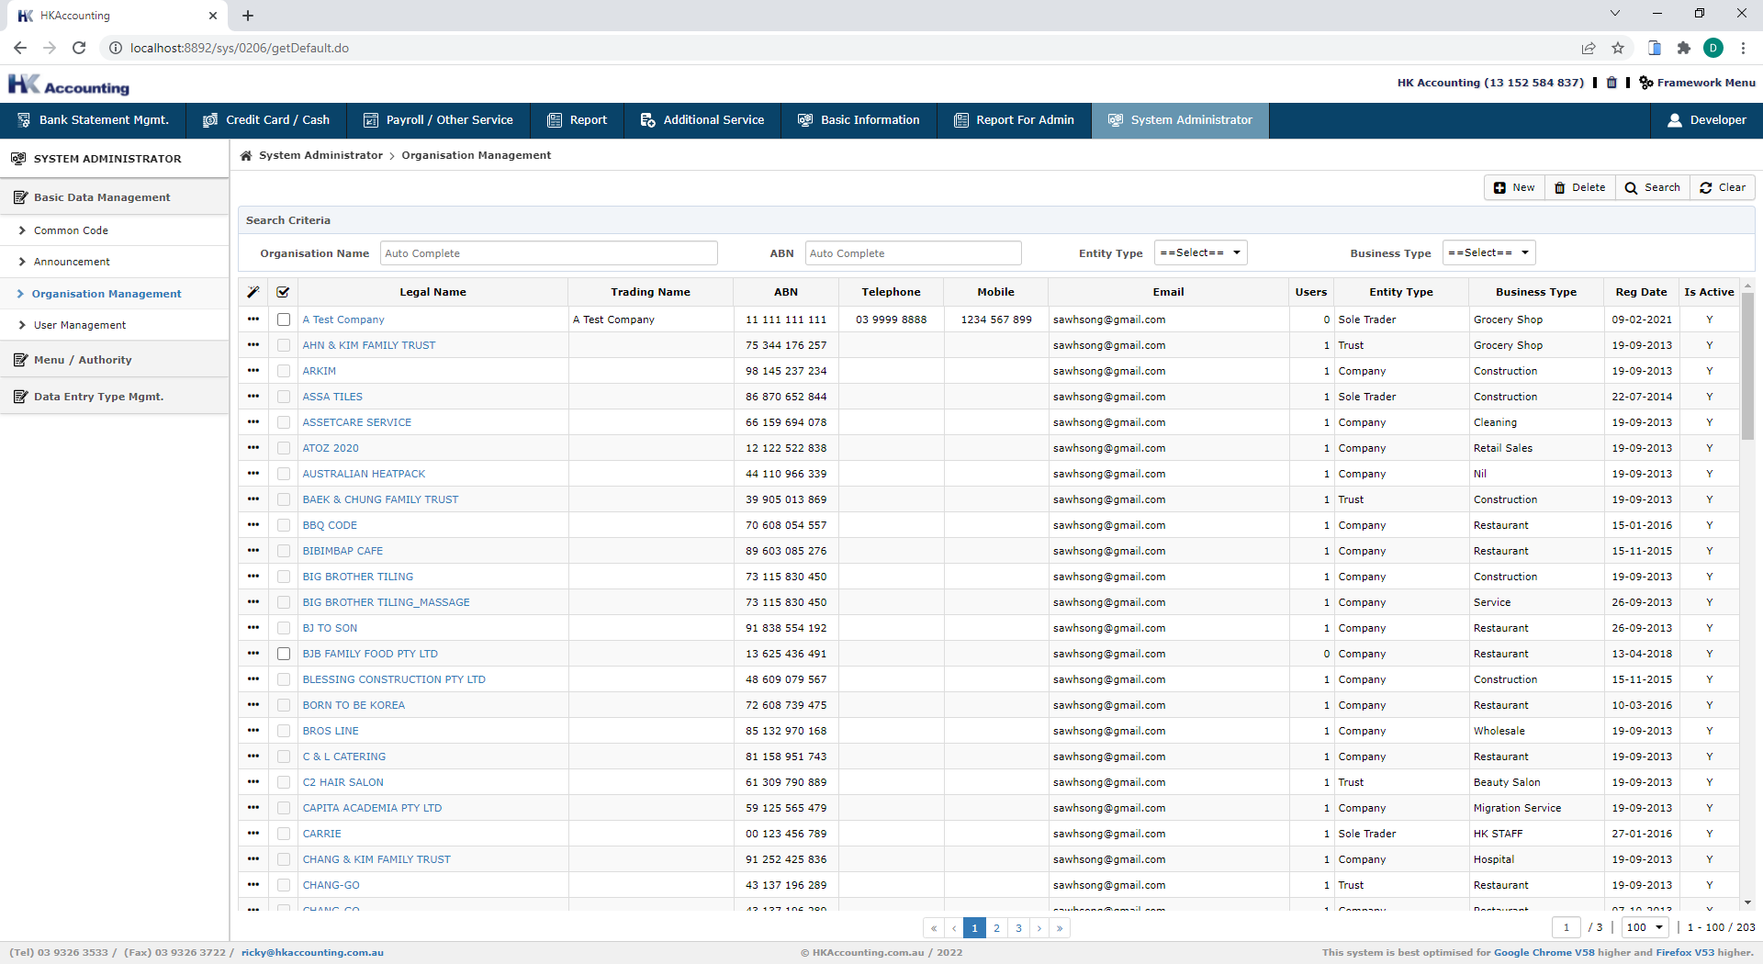
Page ID | SYS0206List | Program Name | 회사 정보관리 - 목록 | User | 관리자
Function | 회사정보를 조회한다 |  |  | Parent
 |  |  |  |  |  | Description
 |  |  |  |  |  | 회사정보는 이후의 사용자 정보관리를 위한 기본정보가 되고, 사용자는 회사정보를 foreign key로 가지므로 수정/삭제시 주의가 필요함 목록화면에서 해당 회사로 등록된 사용자 수를 보여주고 등록된 사용자가 있을 경우 삭제가 불가능하도록 처리함
User수가 0보다 클경우 선택박스가 disabled되어 삭제 금지 처리됨

Slide 38
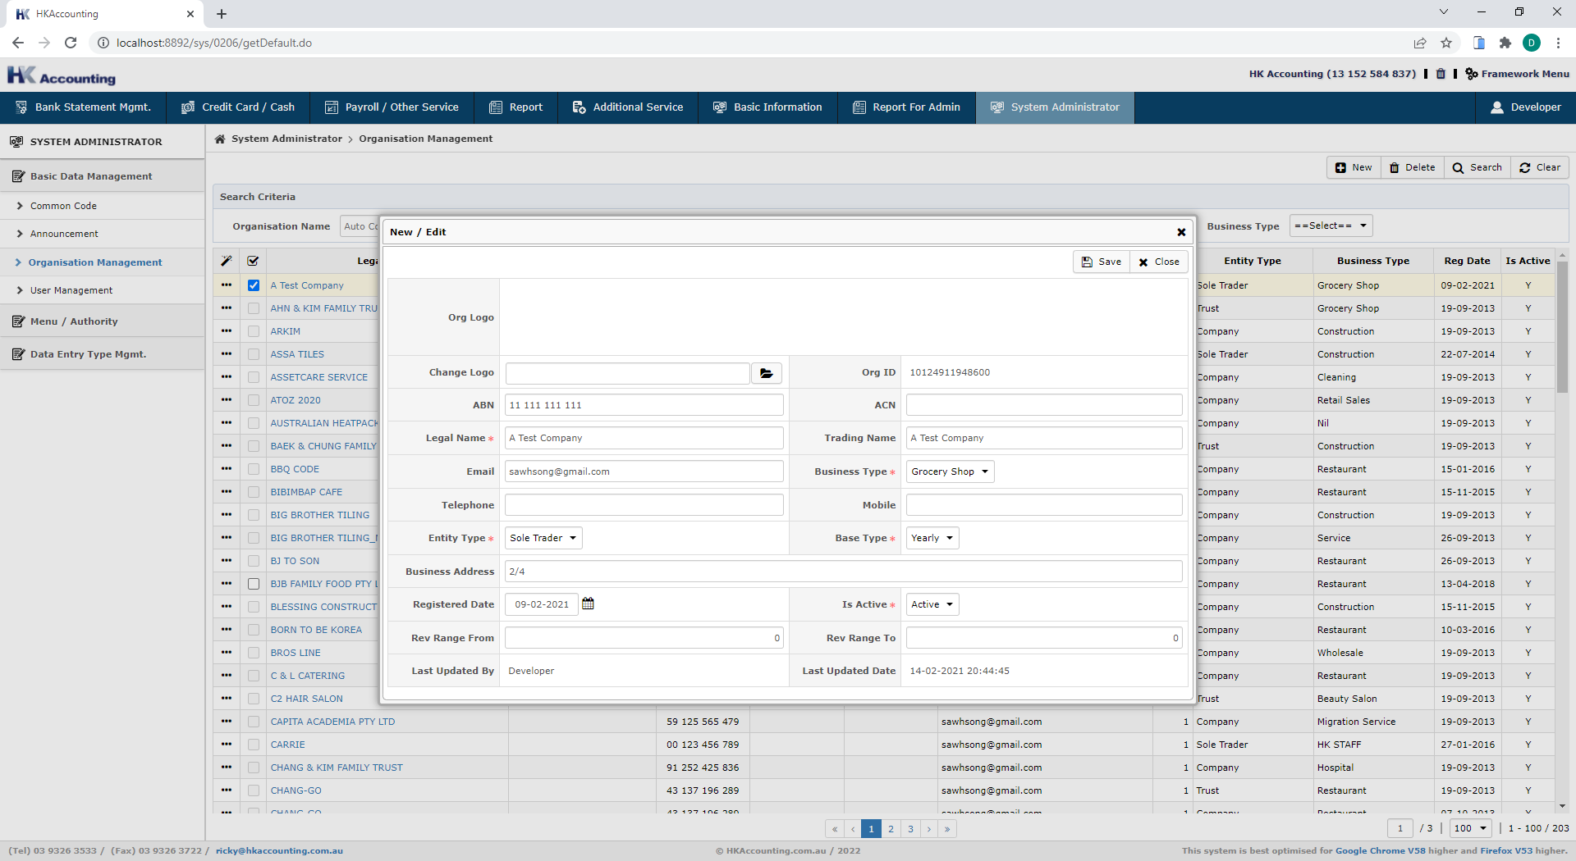
Page ID | SYS0206EditPop | Program Name | 회사 정보관리 – 신규/수정 | User | 관리자
Function | 회사정보를 신규입력 또는 수정한다 |  |  | Parent | Sys0206List
 |  |  |  |  |  | Description
 |  |  |  |  |  | 회사로고를 선택하여 업로드 하면 이후 Invoice발행 등의 메뉴에서 사용가능 함

Slide 39
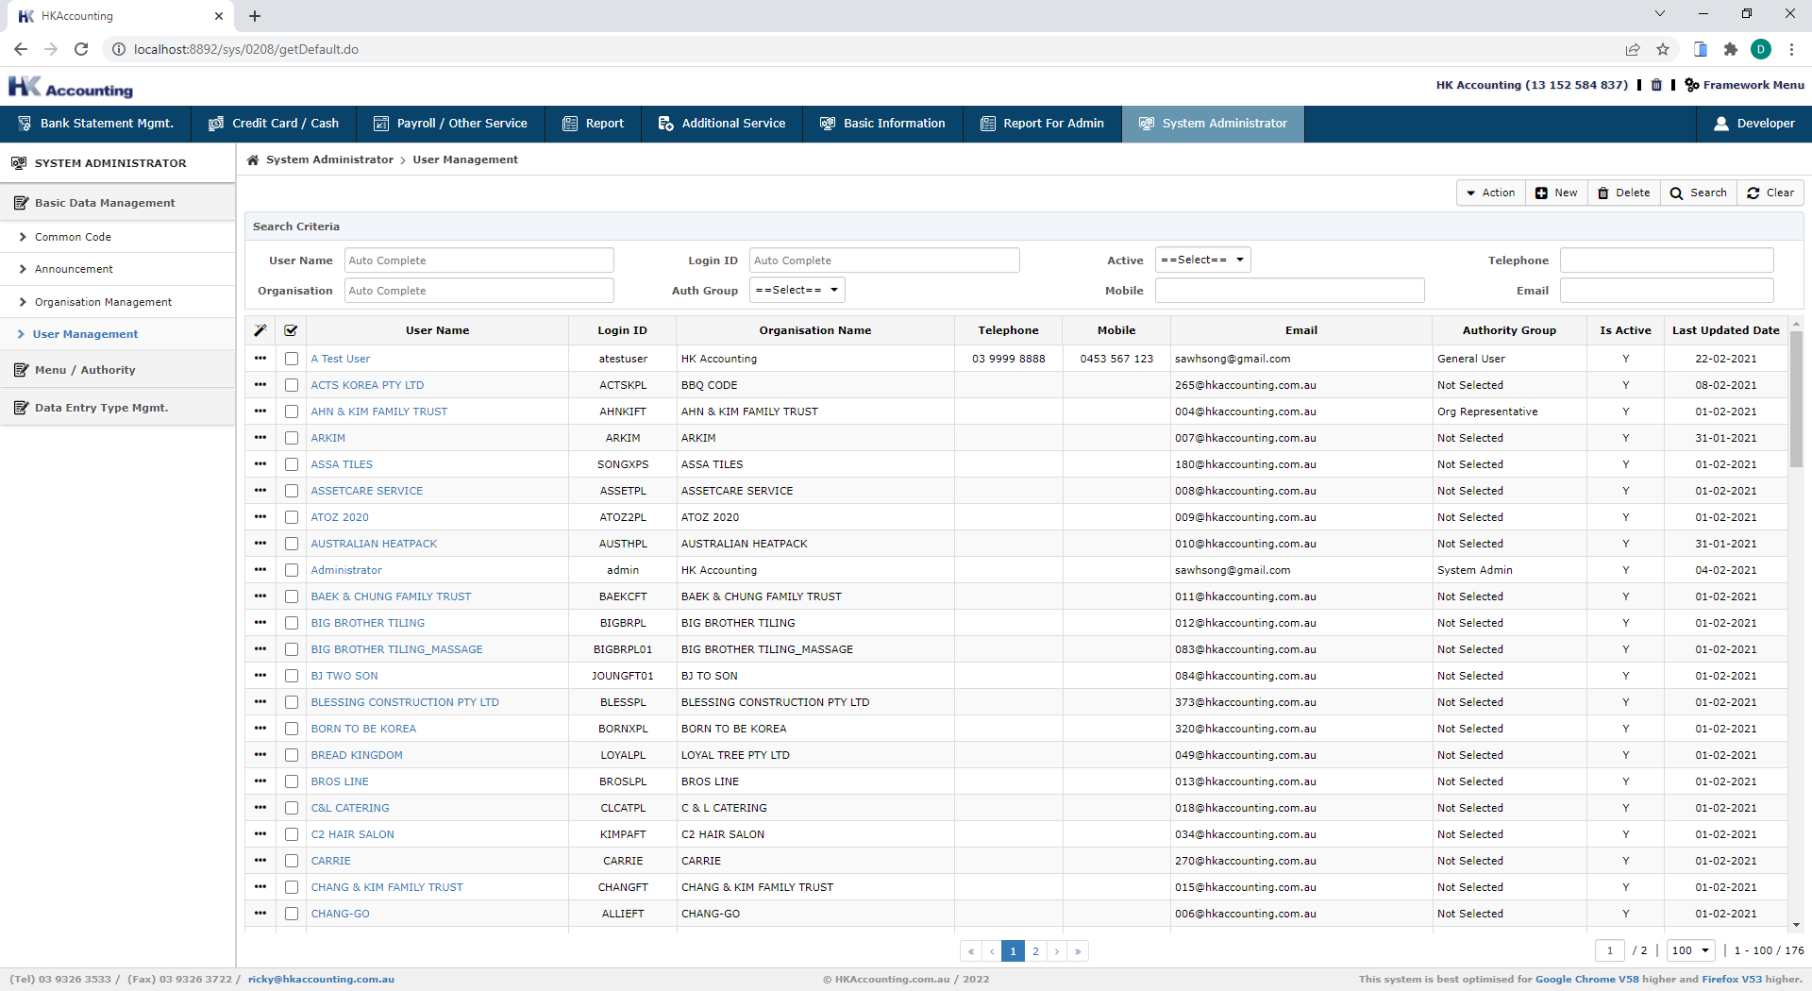
Page ID | SYS0208List | Program Name | 사용자 정보관리 – 목록 | User | 관리자
Function | 사용자 정보를 조회한다 |  |  | Parent
 |  |  |  |  |  | Description
일괄 사용자 상태 변경을 위한 Context Menu 버튼
선택시 상세정보/수정 화면 호출

Slide 40
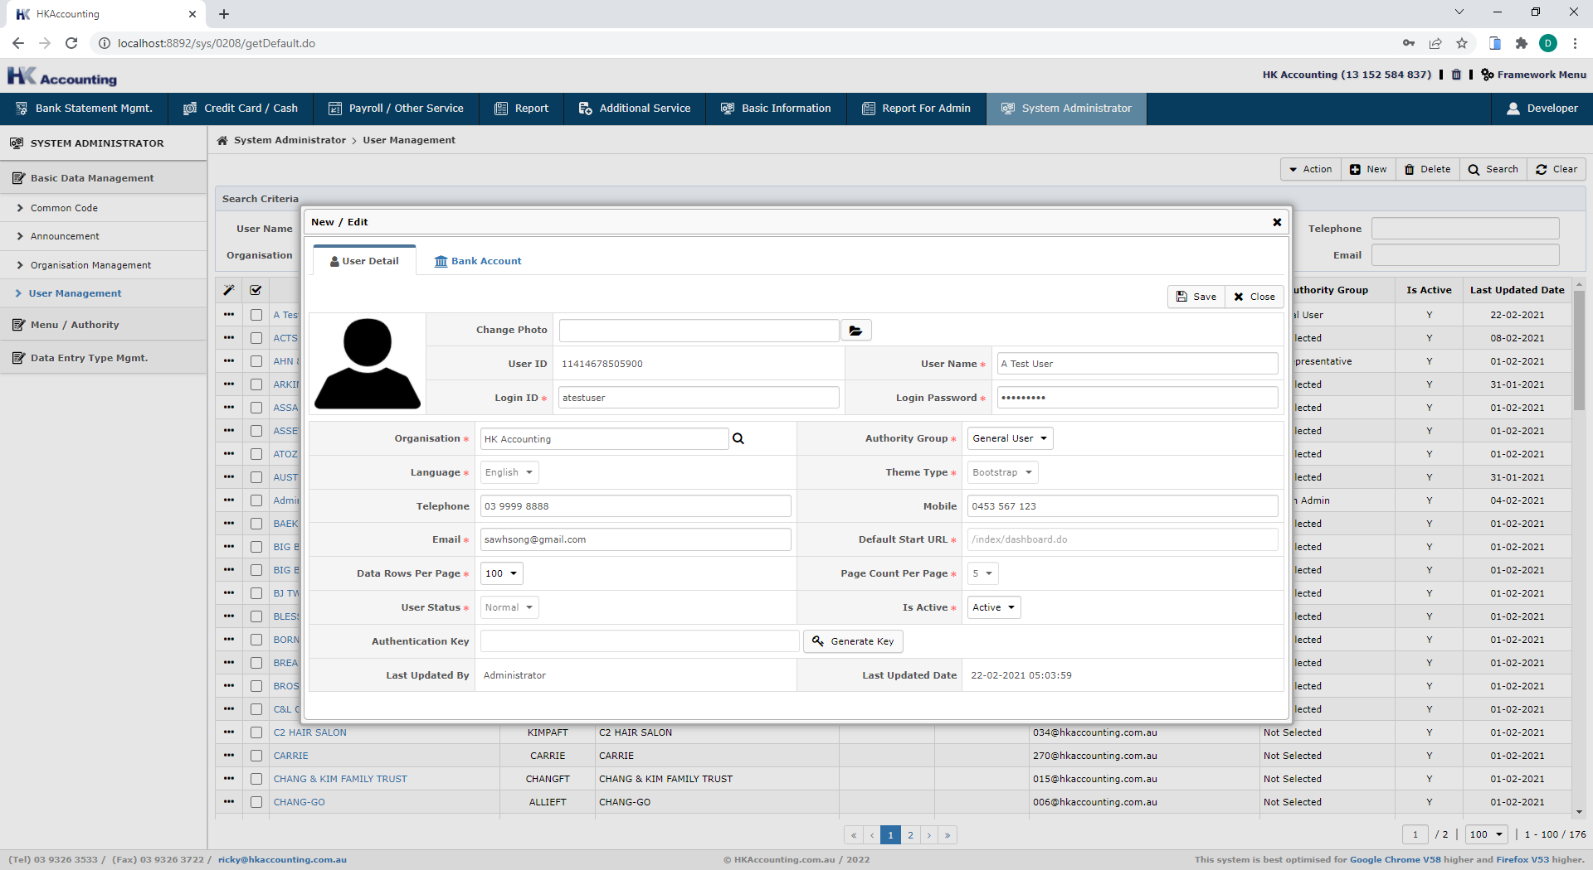
Page ID | SYS0208List | Program Name | 사용자 정보관리 – 상세/수정/신규 | User | 관리자
Function | 사용자 정보를 조회/수정/신규 등록 한다 |  |  | Parent | SYS0208List
 |  |  |  |  |  | Description
 |  |  |  |  |  | 사용자 기본정보 탭과 사용자별 Bank Account 탭으로 구분하여 등록/수정한다
사용자 기본 정보 탭
Bank Account 탭

Slide 41
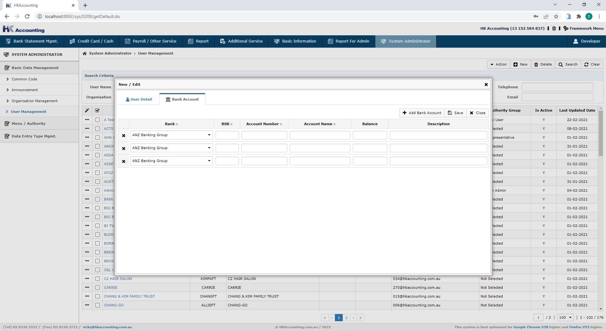
Page ID | SYS0208Edit | Program Name | 사용자 정보관리 – 상세/수정/신규 | User | 관리자
Function | 사용자 정보를 조회/수정/신규 등록 한다 |  |  | Parent | SYS0208List
 |  |  |  |  |  | Description
 |  |  |  |  |  | 사용자 기본정보 탭과 사용자별 Bank Account 탭으로 구분하여 등록/수정한다
사용자 기본 정보 탭
Bank Account 탭
신규 Bank Account 추가 버튼

Slide 42
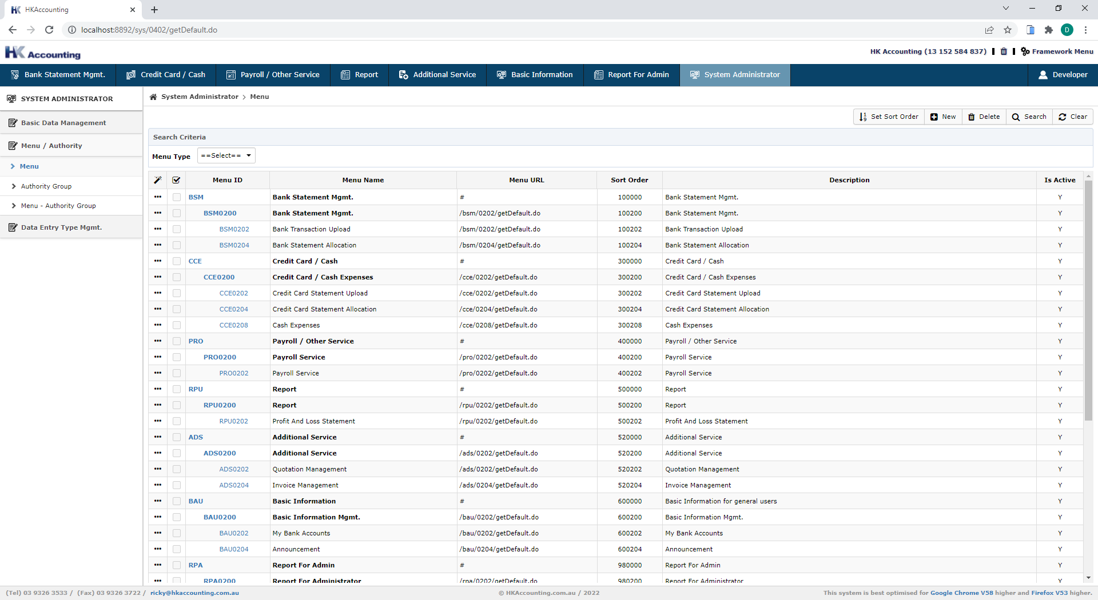
Page ID | SYS0402List | Program Name | 메뉴 관리 | User | 관리자
Function | 시스템 메뉴를 관리한다 |  |  | Parent
 |  |  |  |  |  | Description
 |  |  |  |  |  | 시스템에 등록된 메뉴를 관리한다 메뉴 기능이 구현된 항목은 삭제 불가능
메뉴 순서 정의
상세/수정 화면 호출

Slide 43
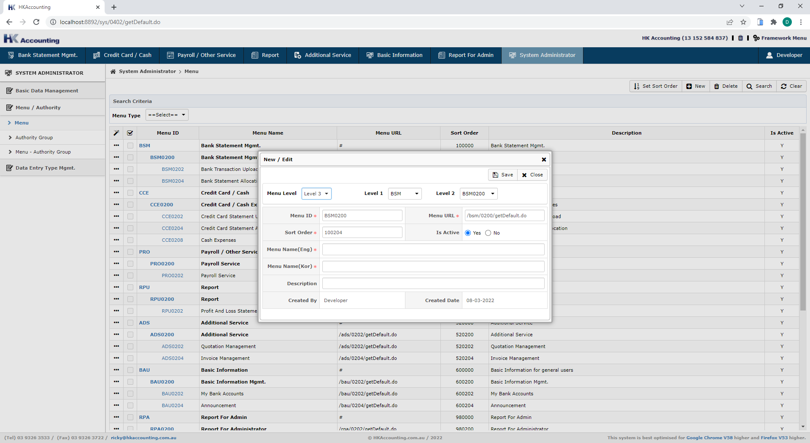
Page ID | SYS0402InsertPop | Program Name | 메뉴 관리 - 신규 | User | 관리자
Function | 시스템 메뉴를 관리한다 |  |  | Parent | SYS0402List
 |  |  |  |  |  | Description
 |  |  |  |  |  | 메뉴 레벨은 3단계로 구분된다
메뉴 레벨 정의

Slide 44
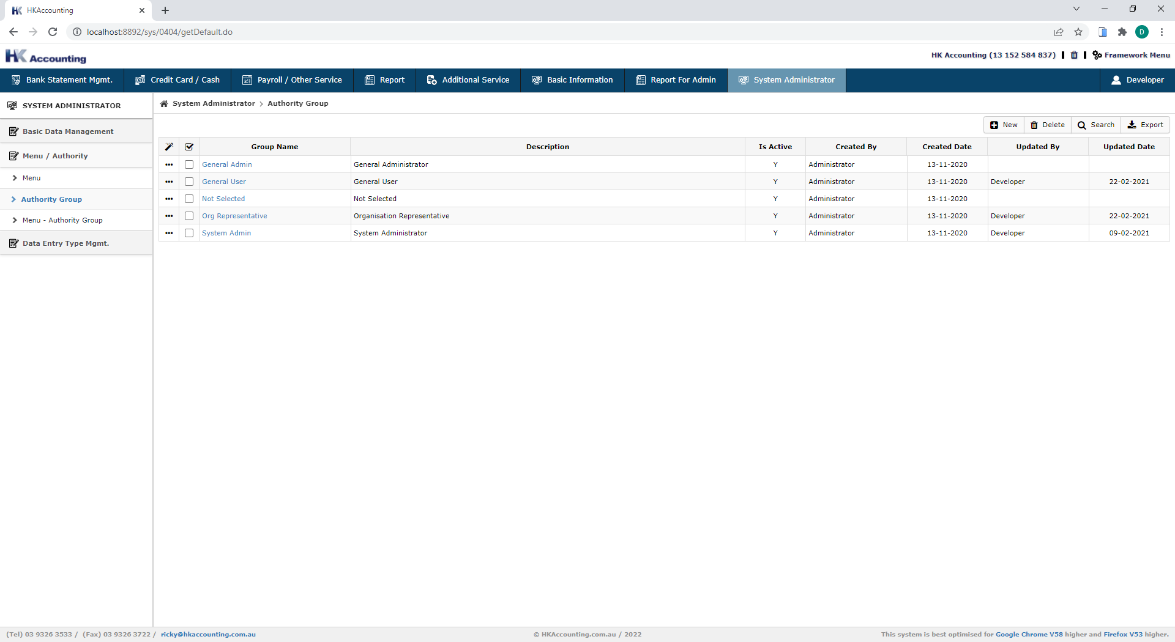
Page ID | SYS0404List | Program Name | 권한관리 | User | 관리자
Function | 시스템 권한 정보를 조회한다 |  |  | Parent
 |  |  |  |  |  | Description
 |  |  |  |  |  | 시스템 권한은 메뉴와 연결되어 권한 그룹에 따라 메뉴가 보이거나 보이지 않게된다

Slide 45
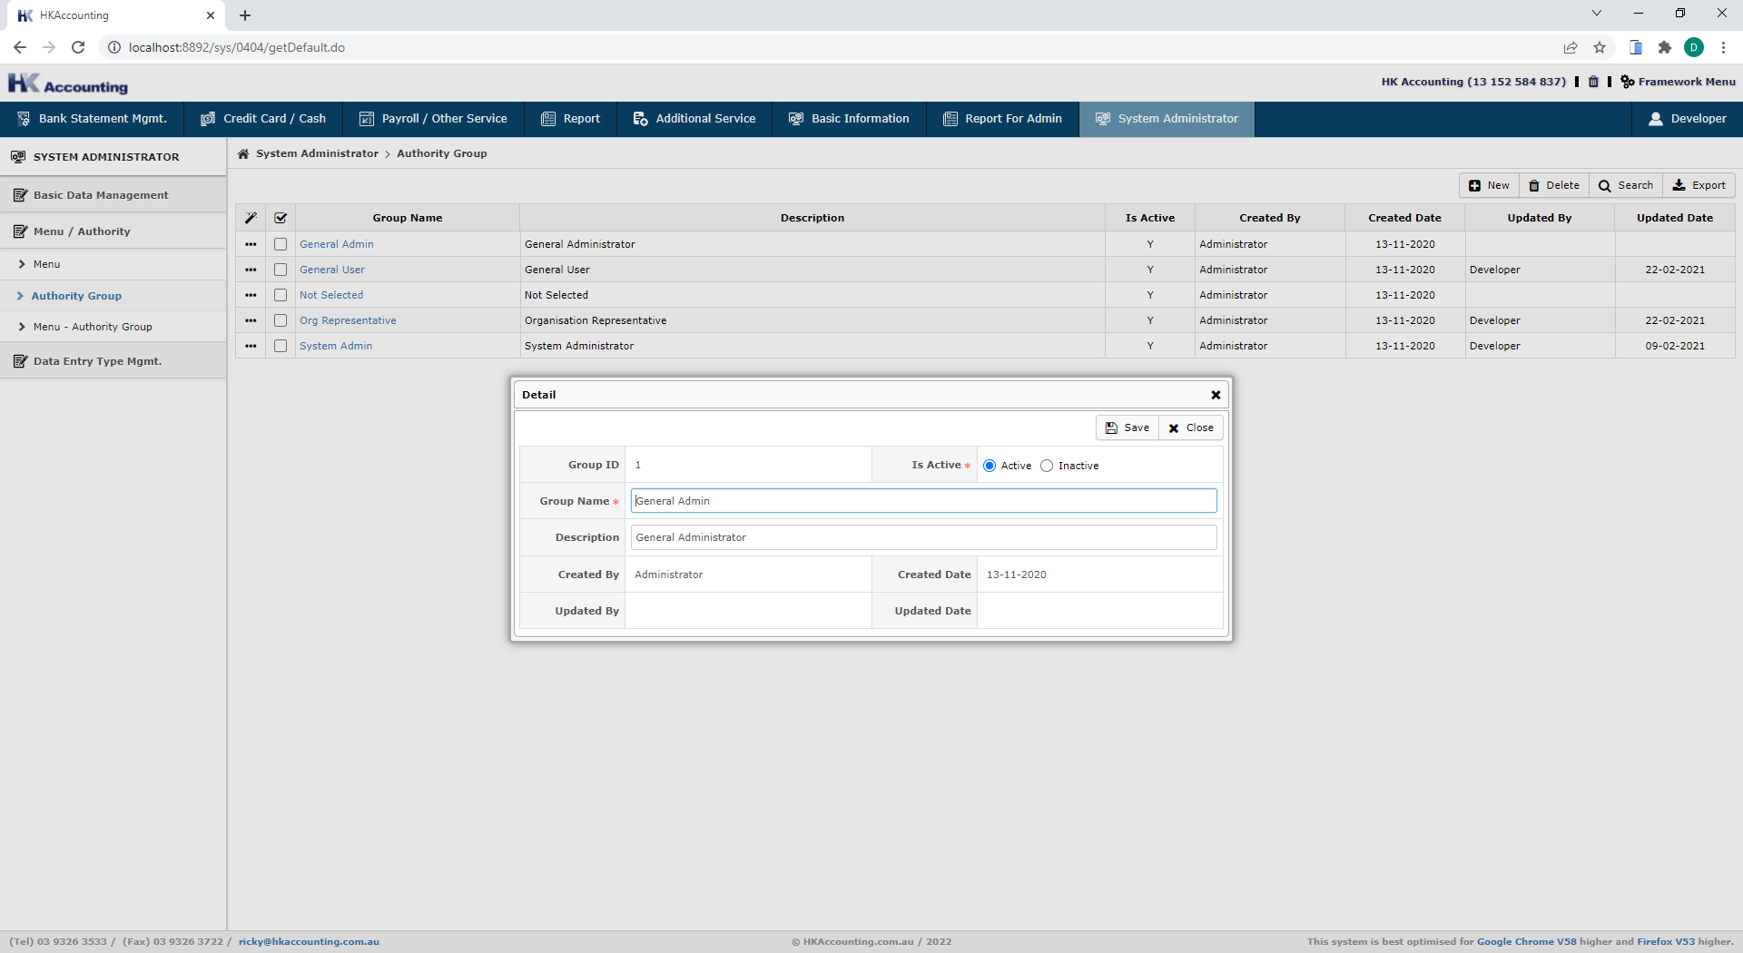
Page ID | SYS0404UpdatePop | Program Name | 권한관리 - 수정 | User | 관리자
Function | 시스템 권한 정보를 수정한다 |  |  | Parent | SYS0404List
 |  |  |  |  |  | Description
 |  |  |  |  |  | 시스템 권한은 메뉴와 연결되어 권한 그룹에 따라 메뉴가 보이거나 보이지 않게된다

Slide 46
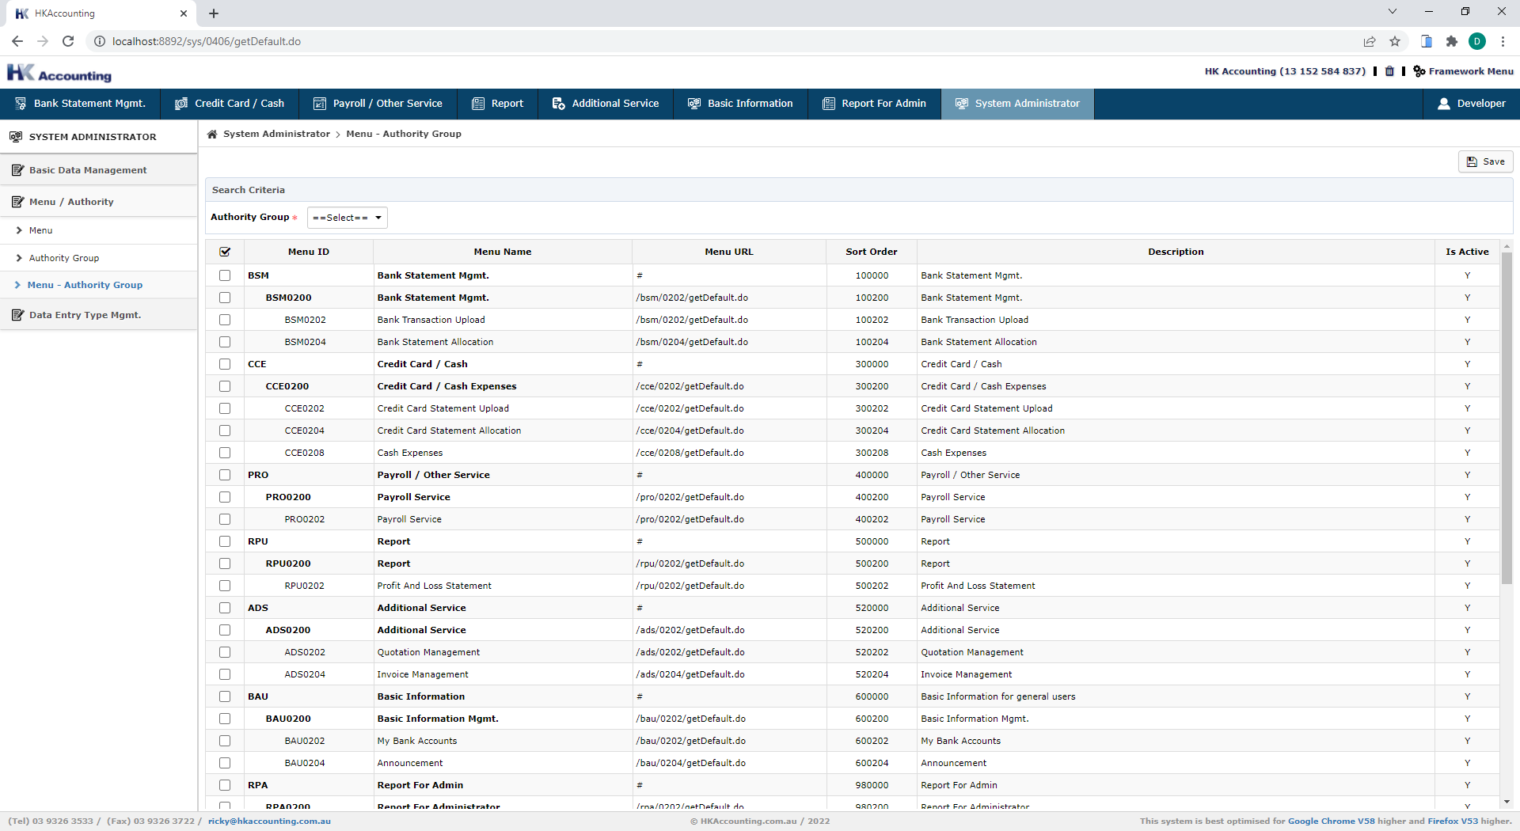
Page ID | SYS0406List | Program Name | 메뉴-권한 매핑 | User | 관리자
Function | 시스템 메뉴와 권한 매핑을 조회한다 |  |  | Parent
 |  |  |  |  |  | Description
 |  |  |  |  |  | 조회된 메뉴 목록에서 원하는 항목을 선택하고 저장
권한 그룹으로 조회 후 메뉴를 선택하고 저장

Slide 47
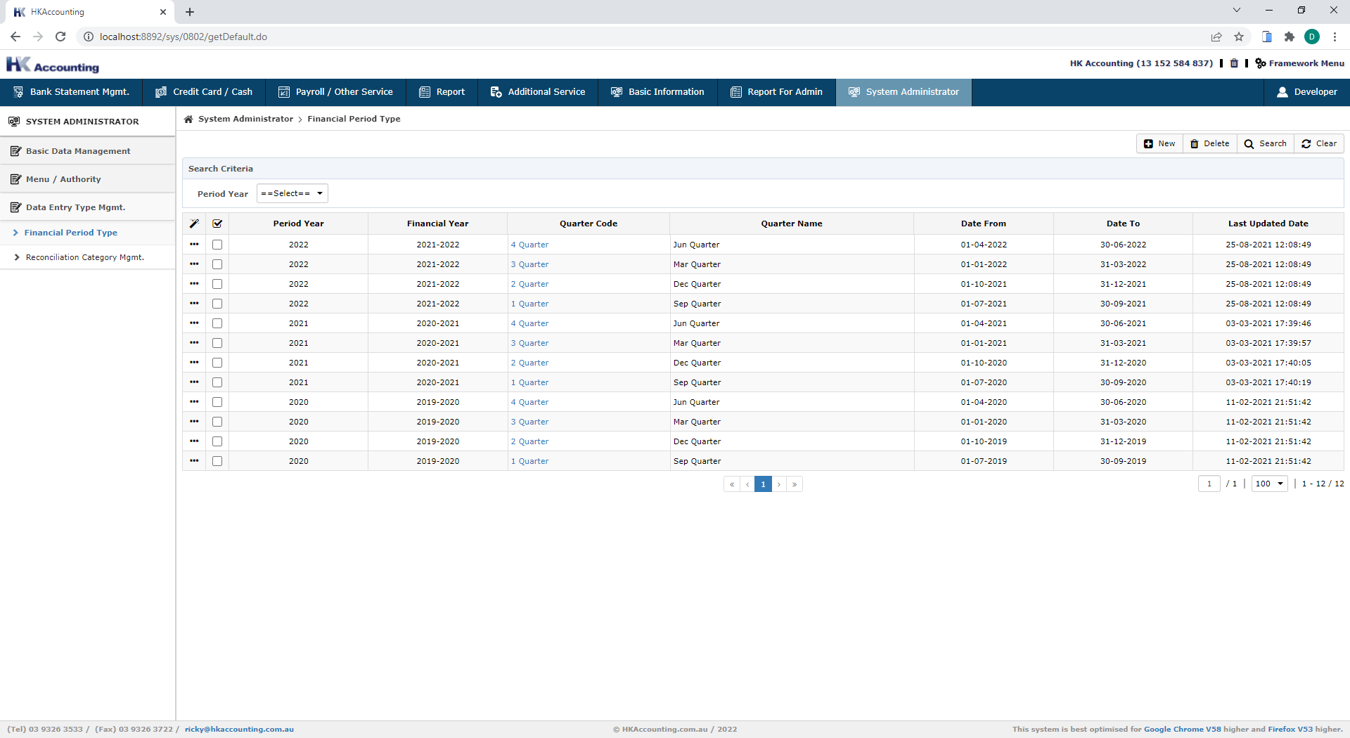
Page ID | SYS0802List | Program Name | Financial Period Type 관리 | User | 관리자
Function | Financial Period 기본정보를 조회한다 |  |  | Parent
 |  |  |  |  |  | Description
항목 선택시 상세/수정 화면 호출

Slide 48
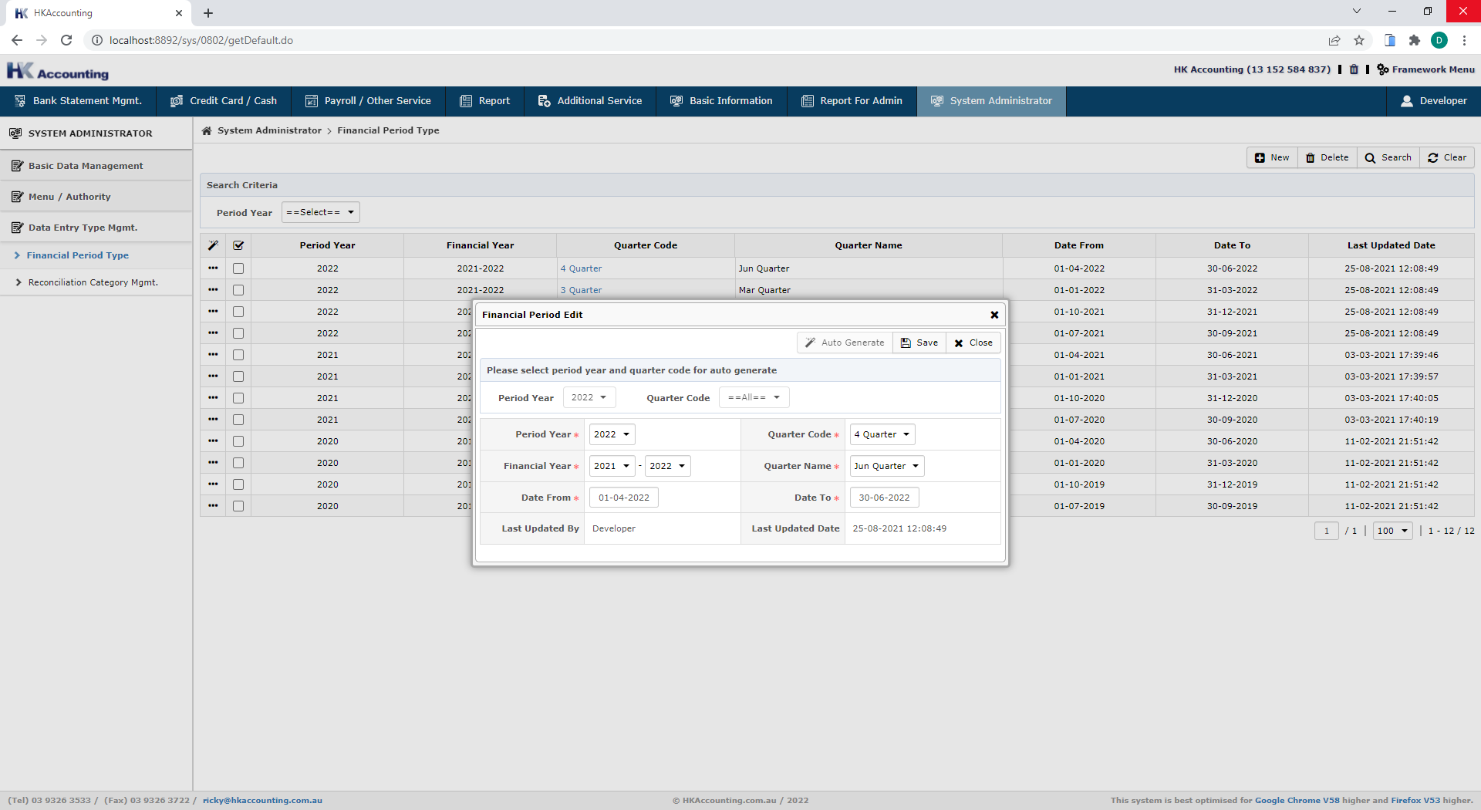
Page ID | SYS0802EditPop | Program Name | Financial Period Type 상세/수정/신규 | User | 관리자
Function | Financial Period 기본정보를 조회/수정/신규입력 한다 |  |  | Parent | SYS0802List
 |  |  |  |  |  | Description
신규입력시 자동 생성 기능

Slide 49
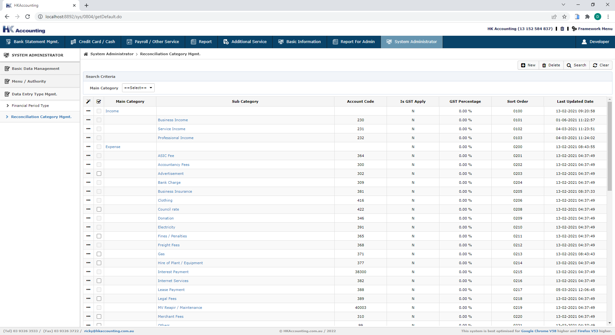
Page ID | SYS0804List | Program Name | Reconciliation Category Management | User | 관리자
Function | Reconciliation Category 정보를 조회한다 |  |  | Parent
 |  |  |  |  |  | Description
 |  |  |  |  |  | Category는 시스템 전반에 걸쳐 사용되고 이 정보가 잘못 설정될 경우 Allocation 및 Report 등의 정보가 올바르게 나오지 않을 수 있으므로 주의가 필요함

Slide 50
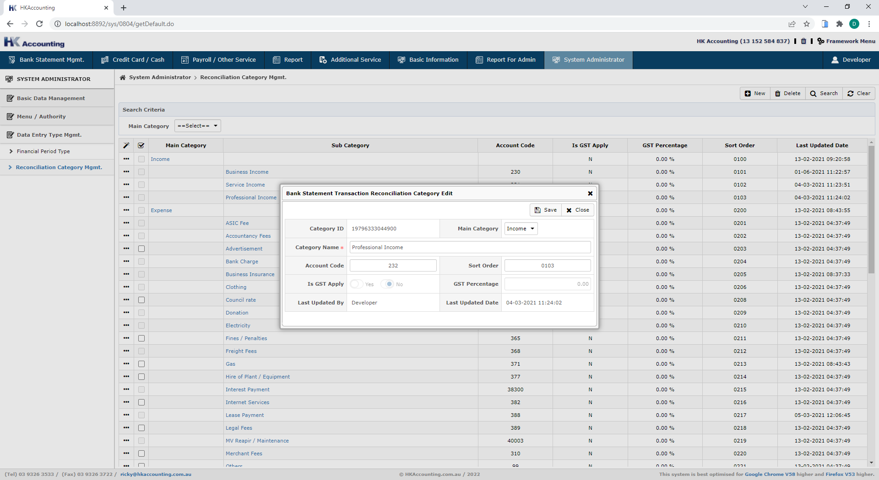
Page ID | SYS0804EditPop | Program Name | Reconciliation Category Management | User | 관리자
Function | Reconciliation Category 정보를 조회/수정/신규등록 한다 |  |  | Parent | SYS0804List
 |  |  |  |  |  | Description
 |  |  |  |  |  | Category는 시스템 전반에 걸쳐 사용되고 이 정보가 잘못 설정될 경우 Allocation 및 Report 등의 정보가 올바르게 나오지 않을 수 있으므로 주의가 필요함

